Slide 1
OVERVIEW
강의자료 다운로드 링크(본인 외부 메일로 발송)
https://github.com/thinkinghs/lecture_6_18
압축을 c:\ 바로 밑에 풀어주세요.(아래 경로처럼)
C:\lecture_6_18-main
바탕화면처럼 한글 경로가 있으면 실습 시 오류 발생
git파일 변경 되었으니 지금 새로 다운로드 하기
강의 시작 전 Claude desktop 다운로드 및 인스톨 필수
좌측 하단 본인 이름 눌렀을 때 팀 계정인지 확인
KISTI · AX 실습 | Claude 자료 연동
2

Slide 2
KISTI AI Learning Day 2026
2차 강의
Claude desktop으로 내 자료 연동
Claude로 데이터 다루기
NotebookLM으로 시각화
노코딩 기반 데이터 시각화 자동화
바이브코딩 기반 데이터 시각화 자동화

Slide 3






Claude Desktop으로
내 자료 연동하기
내 폴더 · Google Drive · Gmail 연동
Claude
— 업로드에서 '연동'으로 —
MCP
연결 통로
RAG
자료 활용
Notes:
지난 시간에 한 번 해본 내용입니다. 오늘은 다음 시간 '데이터 분석' 전에, Claude가 내 자료에 직접 접근해서 일하도록 연결만 합니다. 외울 단어는 딱 두 개(MCP·RAG), 나머지는 손으로 합니다.

Slide 4


OVERVIEW
1교시 수업 개요
Claude Desktop에 내 자료를 연동
① 내 PC 폴더 ② Google Drive ③ Gmail — 세 가지를 차례로 연결합니다.
한 번 연동하면, Claude가 직접 접근해 작업한다
이제 파일을 매번 올리지 않아도, Claude가 폴더 속 문서를 읽고 근거로 답합니다.
MCP · RAG 간단 개념
정의를 외우지 말고, 직접 연결하고 물어보며 '아, 이게 그거구나' 하고 익힙니다.
KISTI · AX 실습 | Claude 자료 연동
2
Notes:
개념 강의가 아닙니다. 연결하고, 물어보고, '아 이게 그거구나' 하는 식입니다. 두 단어는 지금 외우지 마시고, 실습하다 보면 자연스럽게 알게 됩니다.

Slide 5



WHY
왜 연동하나요?
claude가 내 디렉토리에서 직접 파일을 읽고 처리할 수 있음. 데이터 분석할 파일을 일일이 업로드 안해도 됨
지금까지
오늘부터
업로드 방식
연동 방식
파일을 채팅창에 매번 하나하나 올림
폴더·Drive를 한 번 꽂아두면 끝
대화할 때마다 같은 파일을 다시 끌어다 놓는 반복 작업
최초 1회 연결로 이후 모든 대화에서 그대로 사용
자료가 많으면 번거롭다
Claude가 파일에 직접 접근해 작업
여러 문서를 다룰수록 업로드 부담이 커집니다
내 폴더 안 문서를 스스로 찾아 읽고 정리합니다
대화가 끝나면 휘발된다
대화가 끝나도 연결은 유지된다
새 대화에서는 다시 처음부터 올려야 합니다
다음에 또 올릴 필요 없이 바로 물어보면 됩니다
KISTI · AX 실습 | Claude 자료 연동
3
Notes:
업로드는 '내가 매번 갖다 바치는' 방식이고, 연동은 'AI가 내 폴더 안으로 들어오는' 방식입니다. 일하는 방식 자체가 바뀝니다.

Slide 6


KEYWORDS
지금 하는 연동이 MCP · RAG
단순 개념과 비유만
MCP
RAG
Model Context Protocol
Retrieval-Augmented Generation
= 꽂는다 / 연결
= 물어본다 / 활용
ai가 외부 툴에 연결하도록 하는 표준 방법
연결해 온 자료를 뒤져 근거로 답하는 방식
내 폴더·Drive·Gmail을 Claude에 연결하는 표준 규격입니다.
내 문서를 찾아 읽고, 그 내용을 근거로 답을 만듭니다.
비유: USB 포트 같은 공용 규격
비유: 도서관 사서 같은 방식
한 번 꽂으면 어떤 자료든 같은 방식으로 연결
필요한 자료를 직접 찾아와 답의 근거로 삼음
KISTI · AX 실습 | Claude 자료 연동
6
Notes:
MCP, RAG 란 말을 굉장히 많이 사용하는데, 사실 알고 보면 별거 아님

Slide 7



BIG PICTURE
한 장으로 보는 큰 그림(비유로서만 이해하기)
꽂는다 = MCP
자료를 근거로 답한다 = RAG
내 PC 폴더
Word · PDF · TXT
Google Drive
클라우드 문서
내 자료를 근거로
Claude
작업 · 답변
Desktop
Gmail
내 자료 환경 안에서 일한다
메일 · 답장
통로(MCP)로 자료를 꽂고, 그 자료를 사서처럼 뒤져 근거로 답한다(RAG). — 이 두 동작을 오늘 손으로 반복합니다.
KISTI · AX 실습 | Claude 자료 연동
5
Notes:
그림 하나로 끝납니다. 통로(MCP)로 자료를 꽂고, 그 자료를 사서처럼 뒤져 근거로 답한다(RAG). 이 두 동작을 이제 손으로 반복합니다.

Slide 8
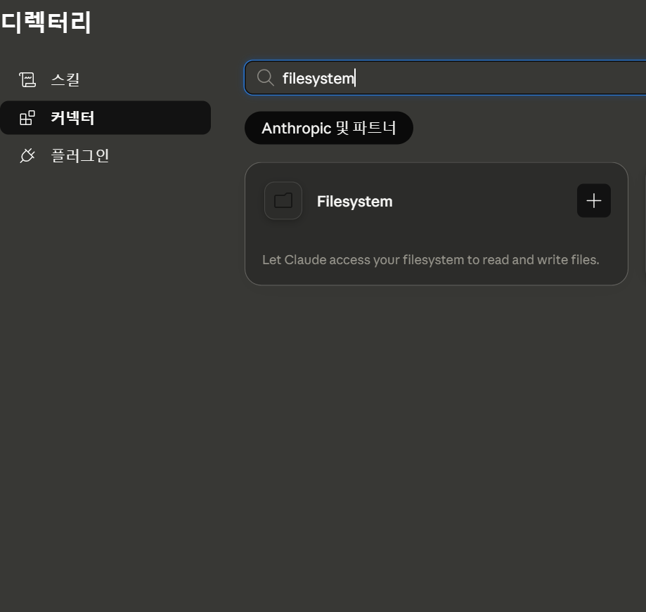
실습 1 — ① 꽂기 (MCP · 연결)
내 폴더 연동하기(최근 UI와 방식 변경)
연구원 컴퓨터 또는 보안이 중요한 폴더는 연동 주의
1
좌측 메뉴 ‘사용자 지정‘ → 커넥터
입력창 옆 더하기 버튼에서 확장 메뉴를 엽니다.
2
가운데 + 버튼→ 커넥터 둘러보기
확장 목록에서 'filesystem'을 검색합니다.
3
Filesystem 검색 → 설치
공식 서버를 골라 설치 버튼을 누릅니다.

Slide 9
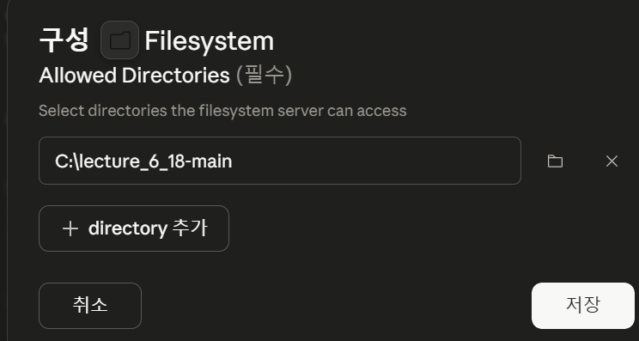
실습 1 — ① 꽂기 (MCP · 연결)
내 폴더 연동하기(최근 UI와 방식 변경)
4
디렉토리 추가 버튼 누르고 접근할 폴더 경로 입력. 오늘 강의 자료 압축 푼 c:\ 하단 디렉토리 지정
Claude가 들여다볼 폴더의 경로를 지정합니다.
5
비활성화됨 토글을 눌러서 활성화 -> 클로드 종료 후 재시작 → 프롬프트에 + 버튼 누르고 커넥터 -> Filesystem 있으면 성공
방금 한 것이 바로 MCP입니다. USB 규격처럼, 내 폴더를 Claude에 꽂은 것입니다.
KISTI · AX 실습 | Claude 자료 연동
8
Notes:
브라우저 확장 깔듯 원클릭입니다. 망치 아이콘이 뜨면 '내 폴더가 꽂혔다'는 신호. 바로 여기서 못 박아 주세요 — '방금 그 연결이 MCP입니다.'

Slide 10

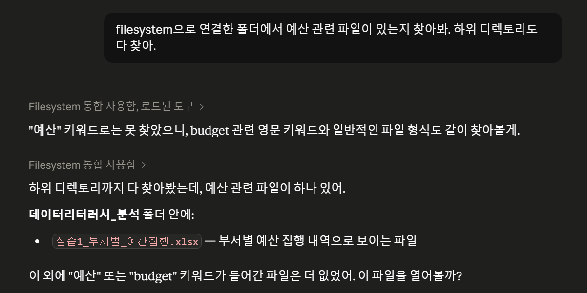
실습 1 — ② 물어보기 (RAG · 활용)
폴더에 물어보기 -> 맨 처음 사용하면 허용 버튼 눌러줘야 함
이렇게 물어보세요 (프롬프트 예시)
filesystem으로 연결한 폴더에서 예산 관련 파일이 있는지 찾아봐. 하위 디렉토리도 다 찾아.
예시 프롬프트 외에도 몇가지 더 물어보기
다른 파일 찾아보라고 하거나 ppt 파일을 찾아보라고 하는 등
※ 정확히는 Claude가 도구로 파일을 찾아 읽는 방식(tool-use retrieval) — 효과가 같아 넓은 의미의 RAG로 봅니다.
KISTI · AX 실습 | Claude 자료 연동
9
Notes:
여기가 오늘의 aha 순간입니다. '여러분, 방금 파일 끌어다 올린 적 없죠? 그런데 폴더 안 문서로 답했습니다.' 천천히 짚어 주세요. 누가 '벡터 인덱스 RAG 아니지 않냐'고 물으면 — 맞습니다, 엄밀히는 도구로 파일을 찾아 읽는 에이전틱 검색이고 효과가 같아 넓은 의미의 RAG로 부른다고 답하면 됩니다.

Slide 11
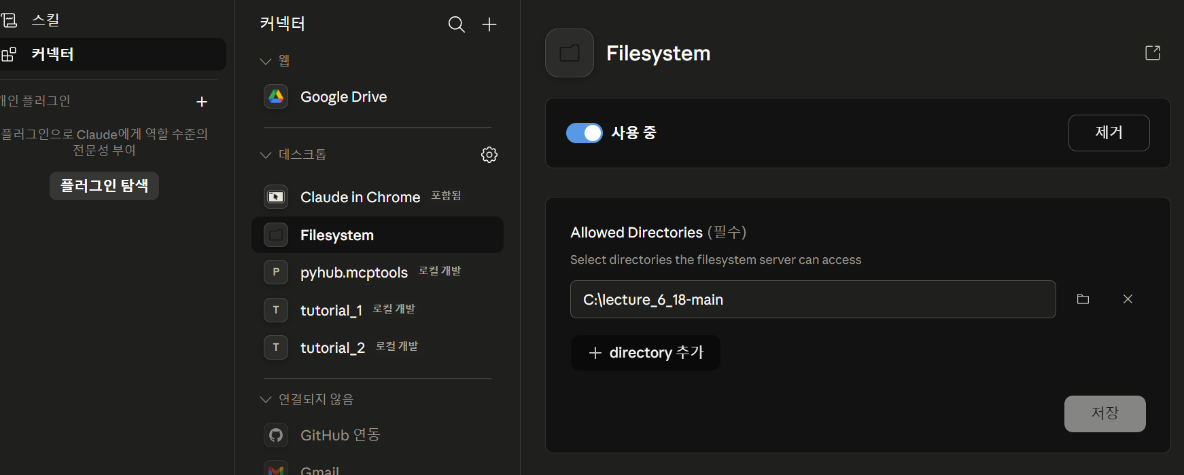
실습 1 — ② 물어보기 (RAG · 활용)
Directory 추가 버튼을 통해 여러 폴더를 연동할 수도 있음
오늘 실습 뿐만 아니라 실무에서도 활용해보기
다만 파일 경로에 ‘바탕 화면’처럼 한글이나 띄어쓰기 있으면 에러 발생 했어서
혹시 나중에 에러 발생하면 영문 경로로만 해보기 (지금 실습에는 이슈 없음 확인)
※ 정확히는 Claude가 도구로 파일을 찾아 읽는 방식(tool-use retrieval) — 효과가 같아 넓은 의미의 RAG로 봅니다.
KISTI · AX 실습 | Claude 자료 연동
9

Slide 12

실습 2
Google Drive 연동 – 구글 연동 안된다 하여 강사 시연
(회사 계정 아니신 분들은 같이 실습 가능. 다만 보안 유의)
꽂기
물어보기
MCP · 연결
RAG · 활용
1
사용자지정 → Connectors → Googledrive → Connect
Drive에 올린 OOO 보고서 핵심만 정리해줘
2
Google Drive → Connect
지난달 회의자료 중 일정 부분만 뽑아줘
3
Google 로그인 → 권한 허용
프로젝트 폴더 문서들 한눈에 요약해줘
2026년 6월 기준: 미리 색인(인덱싱)하지 않고, 대화 중 필요할 때 해당 파일을 즉시 불러오는 커넥터 방식입니다. (예전의 'Drive Search 토글·인덱싱 대기' 단계는 사라졌습니다.)
KISTI · AX 실습 | Claude 자료 연동
10
Notes:
패턴은 폴더 때와 똑같습니다 — 꽂고(MCP), 물어본다(RAG). 예전엔 'Drive Search 토글 켜고 인덱싱 몇 시간 대기'가 있었는데 지금은 그 단계가 사라졌습니다. 연결만 하면 됩니다.

Slide 13

실습 3
Gmail 연동 – 구글 연동 안된다 하여 강사 시연
(회사 계정 아니신 분들은 같이 실습 가능. 다만 보안 유의)
꽂기
물어보기
MCP · 연결
RAG · 활용
1
사용자지정 → Connectors → Gmail → Connect
오늘 받은 중요 메일 요약해줘
2
같은 Google 계정으로 인증
민원인 홍길동에게 처리완료 답장 초안 써줘
3
권한 허용
이번 주 예산 관련 메일 찾아줘
패턴은 똑같습니다 — 꽂고(MCP) → 물어본다(RAG). Drive와 같은 Google 계정으로 인증하면 깔끔합니다.
KISTI · AX 실습 | Claude 자료 연동
11
Notes:
세 번째 반복이니 이제 '또 꽂고, 또 물어보는구나' 하고 패턴을 압니다. 같은 계정으로 인증하면 깔끔합니다.

Slide 14

SAFETY
안전장치 — 메일은 자동 발송되지 않습니다
Claude는 Gmail에서 초안(Draft)까지만 만듭니다.
Claude가 답장 초안 작성
사용자가 직접 확인
사람이 '보내기' 클릭
메일 내용을 읽고 답장 문구를 만들어 둡니다.
내용을 검토하고 필요하면 수정합니다.
실제 발송은 항상 사용자가 누릅니다.
→ 실수로 메일이 나가는 사고를 막는 안전장치입니다. Claude가 멋대로 메일을 보내지 않습니다.
KISTI · AX 실습 | Claude 자료 연동
12
Notes:
꼭 강조하세요. 'Claude가 멋대로 메일 보내는 거 아니냐'는 걱정이 제일 많은데, 발송 버튼은 항상 사람이 누릅니다.

Slide 15
PATTERN
오늘은 3가지만 연동했지만, 다른 저장소들도 연동 가능하다는 것 참고
내 PC 폴더
Google Drive
Gmail
KISTI · AX 실습 | Claude 자료 연동
13
Notes:
이 표 한 장이 오늘의 요약입니다. 대상만 바뀔 뿐, 꽂고(MCP) 물어보는(RAG) 두 동작은 똑같습니다. 쉬는 시간에 연결 안 된 분은 이 패턴대로 맞춰 두세요.

Slide 16
01
Claude로 데이터를 다루고 분석해보기
Claude가 어느 수준까지 분석해주는지 실습해보기
6

Slide 17


AI에 대한 기대치는 80%까지만
AI는 80%까지 데려다주는 훌륭한 초안 도구다.
나머지 20% — 사람이 함정을 알아채고 검증하는 일 필요
이 강의의 목표는 Claude 단순 조작법이 아니라 claude를 이용해서 데이터를 정확히 읽고 · 가공하고 · 검증하는 능력을 키우는 데이터 리터러시
KISTI · Claude로 익히는 데이터 리터러시 & 데이터 가공 실무
1
Notes:
핵심 메시지를 또렷이. '파일 올리고 분석해줘'는 5분이면 배운다 — 문제는 틀린 답을 받고도 모른다는 것. 오늘 무게중심을 20%(검증)에 둔다고 선언.

Slide 18
어떤 상황에 무엇을 쓰는가
Claude로 데이터를 다루는 5가지 방법
방법 | 이럴 때 | 강점 / 한계
기본 프롬프트 창에서 실행 | 대부분의 분석 (1순위) | Python을 코드로 실행 → 정밀·재현 가능. 차트를 인터랙티브 아티팩트로 즉시 렌더링
Projects | 여러 파일·여러 탭이 얽힌 큰 작업 | 큰 컨텍스트로 복잡한 워크북 맥락 유지
html 파일 형태로 생성 | 정제된 결과물을 파일로 받기 | 정리된 시트·요약본을 새 파일로 출력
Claude in Excel (애드인) | 셀을 직접 만지고 Excel 안에서 끝내기 | 행정 친화적, 셀 단위 인용으로 근거 추적. 2026.5 정식 출시(유료 플랜·AppSource). 사용량 소모 빠름·IT 승인 필요할 수 있음
API / Claude Code | 같은 분석을 반복 | 분석을 재사용 가능한 스크립트 자산으로
KISTI · Claude로 익히는 데이터 리터러시 & 데이터 가공 실무
7

Slide 19




사람 분석가의 순서를 그대로
점검 → 클리닝 → 탐색 → 분석 → 검증
①
②
③
④
⑤
점검
▶
클리닝
▶
탐색
▶
분석
▶
검증
구조·행수·결측·자료형·이상값 파악
결측 처리·표기 통일·이상치 식별/제외
분포·요약통계·관계 훑기
질문에 답하는 집계·통계·시각화
핵심 수치를 직접·결정론적으로 재확인
왜 중요한가
왜 중요한가
왜 중요한가
왜 중요한가
왜 중요한가
분석 전에 무엇이 잘못됐는지 먼저 본다
쓰레기를 넣으면 쓰레기가 나온다
본 분석 전 데이터의 '감'을 잡는다
여기서 비로소 인사이트가 나온다
AI의 계산·해석 실수를 잡는 마지막 관문
이 5단계는 이후 모든 실습에서 반복됩니다. 실습마다 '몇 단계를 하고 있는지'를 의식하면 흐름을 놓치지 않습니다.
KISTI · Claude로 익히는 데이터 리터러시 & 데이터 가공 실무
10

Slide 20



분석 시작 전 한 줄
첫 프롬프트 — 계획부터 세우게 한다
본격 분석 전에 claude가 계획을 세우도록 하면 단계를 스스로 설계합니다.
▶ 첫 프롬프트
"본격적으로 분석하기 전에, 이 데이터의 분석 계획을 먼저 세워줘. 포함: (1) 필요한 클리닝 단계, (2) 먼저 볼 기초 통계, (3) 실행할 분석과 그 이유, (4) 추천 시각화, (5) 이런 유형 데이터에서 흔한 함정. 아직 분석은 하지 마."
(1) 클리닝 단계
(2) 기초 통계
(3) 분석 + 이유
(4) 추천 시각화
(5) 흔한 함정
핵심: '한 번에 답'을 요구하지 않는다. 계획을 먼저 받고, 그 다음 단계별로 진행한다.
KISTI · Claude로 익히는 데이터 리터러시 & 데이터 가공 실무
11

Slide 21

03
6개 실습과 데이터 파일
실습 개요
강의 자료 ‘데이터리터러시_분석’ 폴더에 파일명 번호와 실습 번호가 동일함
12

Slide 22
무엇을, 어떤 파일로
6개 실습 — 함께 제공되는 파일을 그대로 사용
실습 | 데이터 파일 | 핵심 학습
1 | 실습1_부서별_예산집행.xlsx | 점검·클리닝: 이상치 / 결측 / 표기불일치
2 | 실습2_직원_급여성과.xlsx | 평균의 함정 → 중앙값·분포
3 | 실습3_논문_연구비.csv | 상관 ≠ 인과, 분야별 비교
4 | 실습4a_회원.csv / 실습4b_대출기록.csv | 데이터 가공: 조인·정합성·파생변수
5 | 실습5_월별_서비스이용.csv | 시계열 맥락 + 인터랙티브 대시보드
6 | 실습6_서비스만족도_설문.csv | 비정형→정형: 자유응답 코딩 + 환각·재현성
KISTI · Claude로 익히는 데이터 리터러시 & 데이터 가공 실무
13

Slide 23
1
점검과 클리닝 · 예산 집행 데이터
실습 1 — 분석 전에 데이터를 의심하라
How one outlier cell ruins the whole result
실습 1
실습 2
실습 3
실습 4
실습 5
실습 6
16
Notes:
5단계를 여기서 제대로 체화하는 앵커 실습(30분). 파일: 실습1_부서별_예산집행.xlsx (30행). 목표: 분석 전에 의심하는 습관.

Slide 24
Claude 제공 모델 설명
오늘 실습에서는 빠른 실습과 토큰 절약을 위해 모델은 대부분 Sonnet 을 먼저 사용하고, opus를 비교용으로 사용
Opus
Sonnet
최고 수준의 추론 능력
복잡한 분석, 고난도 코딩, 다단계 추론에 강점
속도/비용보다 품질이 우선일 때 선택
빠른 응답속도, 낮은 비용
대부분의 실용적인 태스크에 적합
프로덕션 환경, 대용량 처리에 최적
Haiku는 경량 태스크 용도로 사용되며, 세 모델 중 가장 빠르고 저렴하지만 실습도 못 따라올 때가 많아서 오늘 실습에서 제외함
grill me로 생각을 끌어내다
07

Slide 25
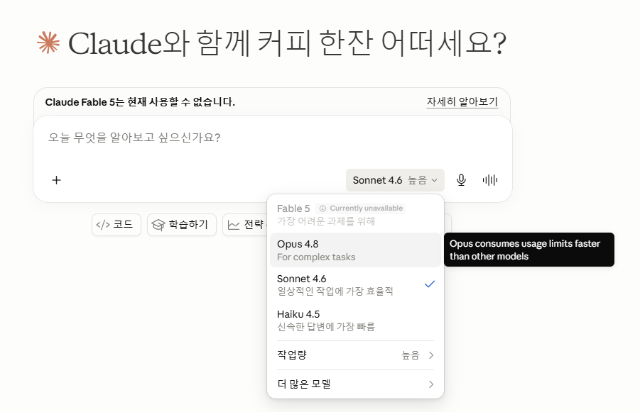
빠른 실습 시작과 토큰 절약을 위해 Sonnet 을 사용하고,
중간에 opus로 바꾸며 결과가 어떻게 다른지 확인
grill me로 생각을 끌어내다
07

Slide 26
실습 1 · ① 점검
본격적 분석 전에 먼저 데이터 형태와 이상치 여부 확인
데이터와 직접 비교해보며 잘 잡아냈는지 검토해보기
실습1_부서별_예산집행.xlsx 파일 사용
▶ 입력 프롬프트
⚠ 여기서 멈추고 직접 확인
이 엑셀을 분석하기 전에 점검만 해줘. 행 수, 각 열 자료형, 결측치 위치, 값이 이상해 보이는 행을 보고해줘. 아직 분석은 하지 마.
Claude가 195,000,000원 이상치를 스스로 찾았는가?
못 찾으면 → "집행액이 배정액보다 비정상적으로 큰 행 있어?"로 유도.
부서명 공백 불일치를 잡았는가?
안 잡으면 집계가 두 갈래로 쪼개진다 → 같은 부서가 둘로 카운트.
이 단계의 목적: '분석'이 아니라 '의심'. 무엇이 잘못됐는지 먼저 본다.
✓ 예상 결과 (강사 참고)
30행. 집행액 결측 1건 (연구지원부 2분기 운영비).
부서명에 '정보화본부'와 '정보화 본부'(공백) 혼재 → 같은 부서.
대외협력팀 2분기 운영비 집행액 195,000,000원 = 배정액의 약 98배 → 입력 오류 의심.
총무과 2분기 비품구입 집행액 0원 (미집행).
KISTI · Claude로 익히는 데이터 리터러시 & 데이터 가공 실무
17

Slide 27
실습 1 · ② 클리닝
결측치, 이상치 등을 제거할 때 '왜·몇 건을' 제외했는지 표로 남기기
(데이터 전처리 히스토리를 일목요연하게 기록해 나중에 리마인드 하기도 좋고 효율적 업무 가능)
▶ 입력 프롬프트
⚠ 함정 · 검증 포인트
점검 결과로 정리해줘: (1) '정보화 본부' 공백 제거해 통일, (2) 195,000,000원은 입력오류로 분석에서 제외하되 제외 사실 표시, (3) 집행액 결측 1건도 집행률 계산에서 제외. 처리 내역을 표로 정리해줘.
'몇 건을 왜 제외했는지'가 명확한가?
근거 없이 조용히 지우면 위험하다. 공공·재무 데이터는 나중에 감사 들어왔을 때 히스토리를 위해서도 좋고, 본인이 나중에 기억하기에도 좋음
✓ 예상 결과 (강사 참고)
부서 5개로 통일: 기획조정실 · 연구지원부 · 정보화본부 · 대외협력팀 · 총무과.
제외 행 2건(이상치 1 + 결측 1)을 명시한 처리 내역 표 생성.
클리닝 처리 내역을 별도 시트로 만든 것을 확인할 수 있음 (예시)
대상 | 처리 | 사유
정보화 본부 | 공백 제거·통일 | 표기 불일치
195,000,000 | 분석 제외(표시) | 배정액 98배
운영비 결측 | 집행률서 제외 | 값 없음
KISTI · Claude로 익히는 데이터 리터러시 & 데이터 가공 실무
18

Slide 28
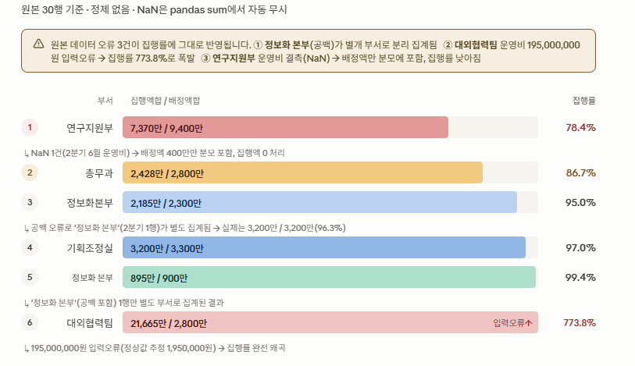
실습 1 · ③ 분석 + 검증
부서별 집행률 — 이상치 제외 전/후 비교 (이상치 제외 전)
▶ 입력 프롬프트
⚠ claude가 못 잡아줄 수 있으므로 직접 검토 가능해야 함
맨 처음 업로드한 원본 데이터로 부서별 집행률(집행액합÷배정액합×100)을 코드로 계산해 낮은 순으로 표를 만들고, 낮은 3개 부서의 원인 항목을 짚어줘.
Claude가 순간적으로 코드를 만들어내서 분석하는 것이기에 코드가 못 잡아내는 이슈가 있을 수 있음(아래 경고창 확인)
연구지원부 운영비 결측치가 분모에 포함되서 집행률 낮아짐
이상치를 안 빼면 대외협력팀 집행률이 비정상적으로 치솟는다
KISTI · Claude로 익히는 데이터 리터러시 & 데이터 가공 실무
19
Notes:
주황 막대 3개 = 낮은 순 3개 부서(원인 항목과 함께 설명). 검산: 직접 한 줄을 손으로 나눠 보여준다. 이상치 빼기 전/후 비교가 이 실습의 하이라이트.

Slide 29
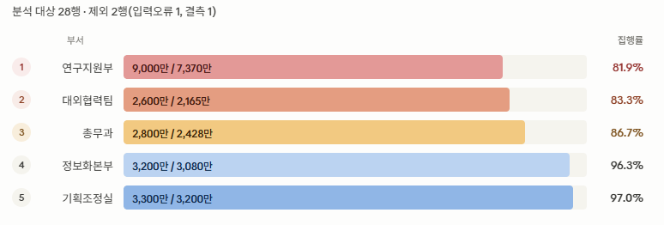
실습 1 · ③ 분석 + 검증
부서별 집행률 — 이상치 제외 전/후 비교 (이상치 제외 후)
▶ 입력 프롬프트
✓ 예상 결과
정리된 데이터로 부서별 집행률(집행액합÷배정액합×100)을 코드로 계산해 낮은 순으로 표를 만들고, 낮은 3개 부서의 원인 항목을 짚어줘.
낮은 순: 연구지원부 ≈81.9% (장비구입 저조) < 대외협력팀 ≈83.3% (행사비 저조) < 총무과 ≈86.7% (비품 미집행) < 정보화본부 ≈96.2% < 기획조정실 ≈97.0%.
KISTI · Claude로 익히는 데이터 리터러시 & 데이터 가공 실무
19
Notes:
주황 막대 3개 = 낮은 순 3개 부서(원인 항목과 함께 설명). 검산: 직접 한 줄을 손으로 나눠 보여준다. 이상치 빼기 전/후 비교가 이 실습의 하이라이트.

Slide 30
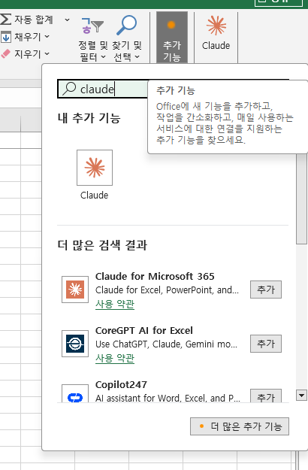
실습 1 · 보조 트랙
Excel 애드인 버전 인스톨(버전에 따라 인스톨 방법 다름, 뒤에 장도 참고)
– 엑셀 들어가서 메뉴에 추가 기능 -> Claude for Microsoft 365 -> 1분 정도 기다리기
KISTI · Claude로 익히는 데이터 리터러시 & 데이터 가공 실무
20

Slide 31
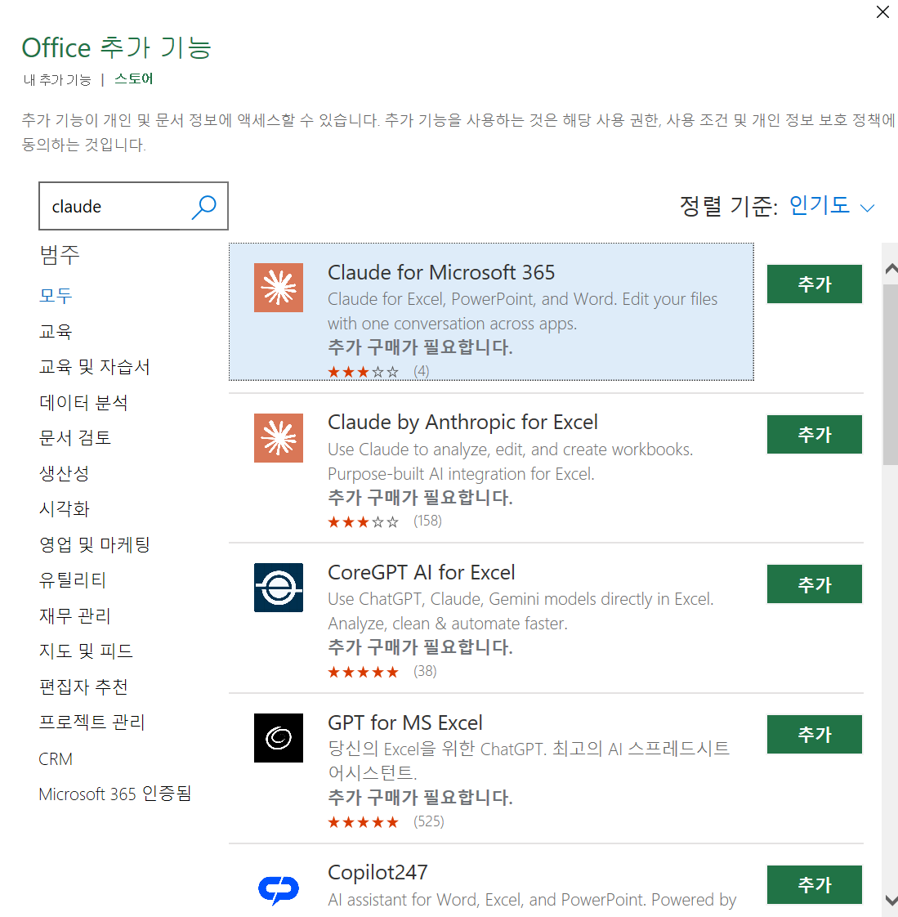
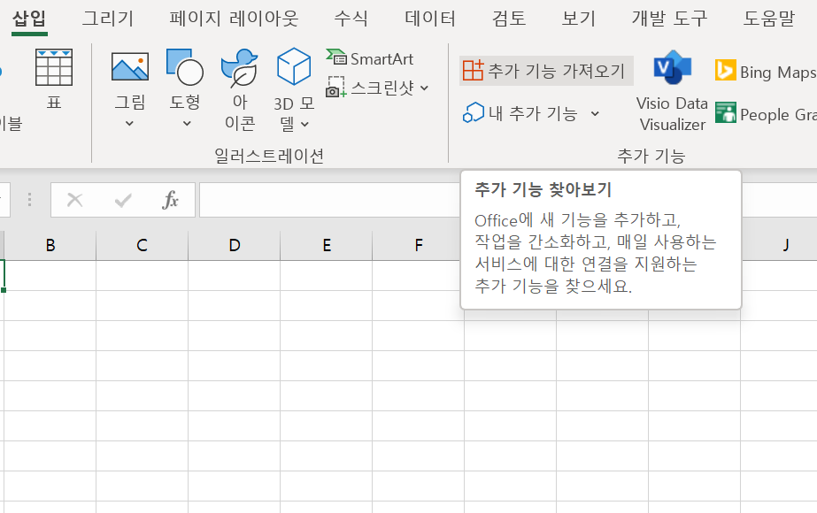
실습 1 · 보조 트랙
Excel 애드인 버전 인스톨
– 엑셀 메뉴에 ‘삽입’ -> 추가 기능 가져오기 -> Claude 검색 -> claude for Microsoft 365 -> 1분 정도 기다리기
KISTI · Claude로 익히는 데이터 리터러시 & 데이터 가공 실무
20

Slide 32
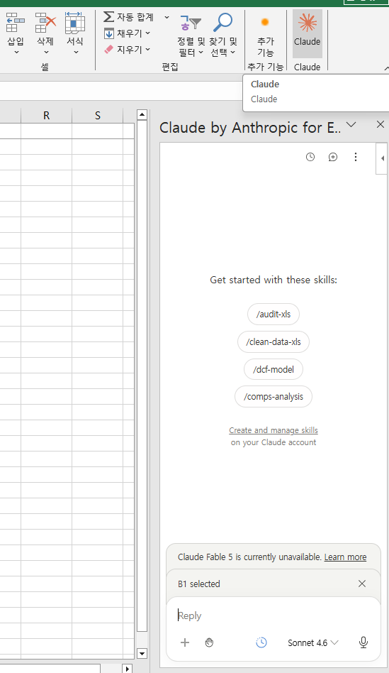
실습 1 · 보조 트랙
Excel 애드인 버전 사용하기
-> 홈 메뉴에서 Claude 버튼 클릭
KISTI · Claude로 익히는 데이터 리터러시 & 데이터 가공 실무
20

Slide 33
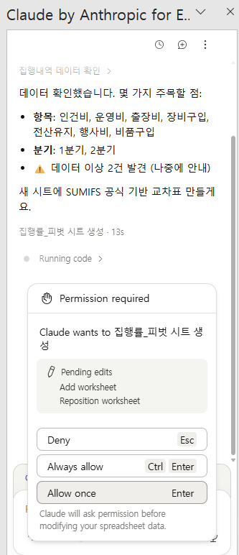
실습 1 · 보조 트랙
Excel 애드인 버전 사용해보기 – 앞에서 했던 작업들을 다시 해보고, 도전 과제 진행하며 어떻게 다른지 확인
✓ 애드인의 강점
셀 단위 인용으로 '어떤 셀을 근거로 했는지' 클릭해 추적 — 행정·재무 데이터 섬세하게 컨트롤하고 claude에게 지시하고 싶을 때 효율적
같은 작업을 Excel 사이드바에서 가능
우측 예시처럼 권한 요청하면 허가해 줘야 함
도전 과제 (빠른 분)
피벗으로 '분기 × 항목' 교차 집행률 표 만들기.
배정액을 부서별 5% 늘리면 전체 집행률 목표 달성에 어떤 영향인지 시나리오 분석.
KISTI · Claude로 익히는 데이터 리터러시 & 데이터 가공 실무
20

Slide 34
2
평균의 함정 · 직원 급여·성과
실습 2 — '평균'이라는 말에 속지 않기
When two outliers drag the mean
실습 1
실습 2
실습 3
실습 4
실습 5
실습 6
21
Notes:
20분. 점검·클리닝은 빠르게. 파일: 실습2_직원_급여성과.xlsx (20행). 핵심: 극단값이 있으면 중앙값·분포를 함께 본다.

Slide 35
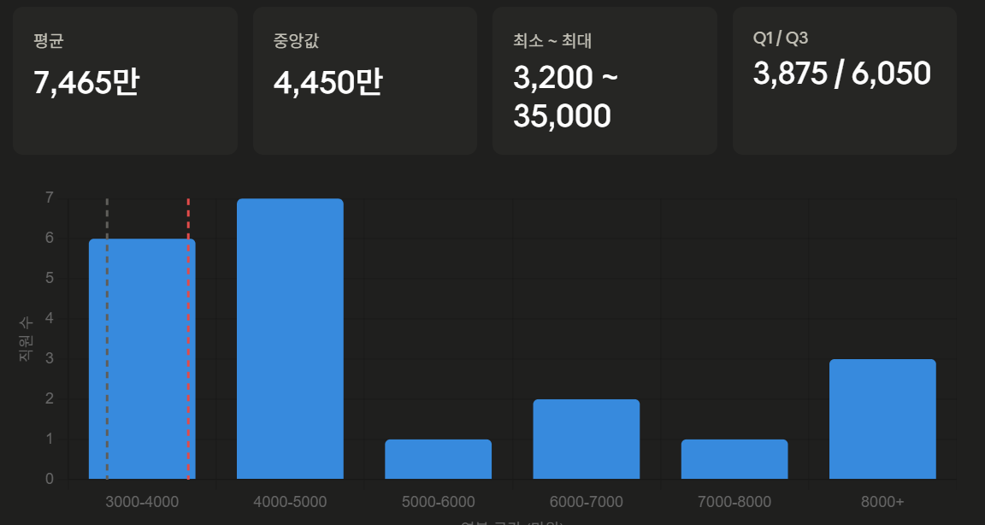
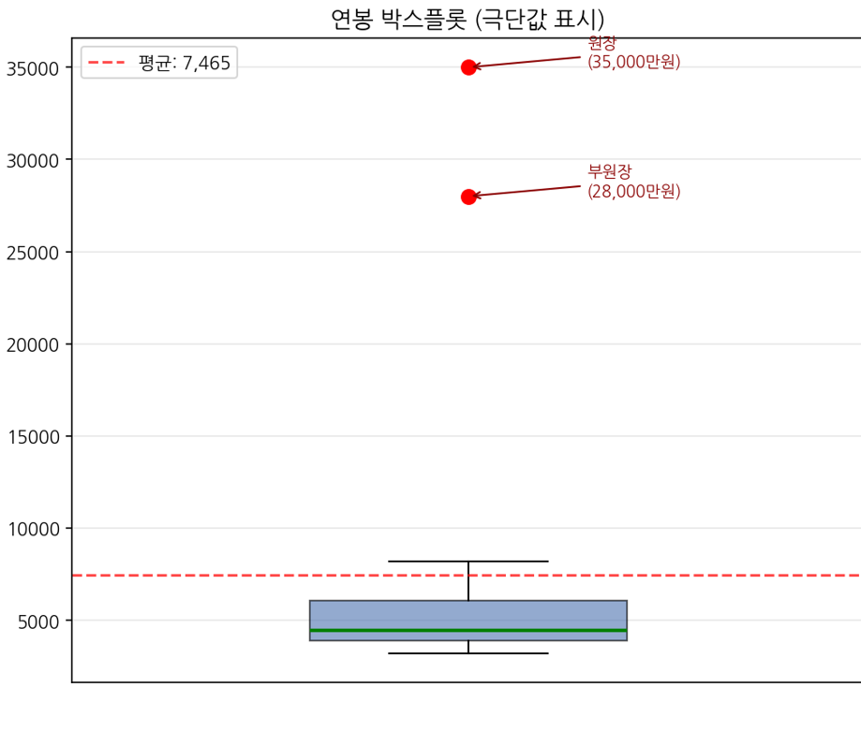
실습 2 · ① 순진한 질문 → ② 제대로 묻기
평균만 묻기(일부러) → 분포를 함께 묻기
▶ ① 의도적 순진한 질문 -> 소규모 데이터라 왜곡 있다고 claude가 검증하기도 함. 그러나 데이터 커지거나 검증 안 하면 낭패
이 회사 직원들의 평균 연봉이 얼마야?
▶ ② 분포까지 요청
연봉의 평균, 중앙값, 최소/최대, 사분위수를 계산하고, 분포를 히스토그램으로 그려 평균이 대표값으로 적절한지 판단해줘. 극단값이 평균에 얼마나 영향을 주는지도 보여줘. 박스플롯으로 그려서 극단값을 보여줘
✓ 예상 결과
평균 ≈7,465만원 vs 중앙값 ≈4,450만원 — 큰 차이 = 분포가 위로 왜곡(우편향).
경영진 2명 제외 시 평균 ≈4,794만원으로 급락.
히스토그램에서 35,000·28,000이 멀리 떨어진 극단값으로 보임.
결론: 이 데이터는 '평균'보다 '중앙값'이 대표값으로 적절.
KISTI · Claude로 익히는 데이터 리터러시 & 데이터 가공 실무
22
Notes:
①을 일부러 먼저 물어 '7,465만원'에 속는 경험을 시킨다. 그 다음 ②로 중앙값·분포를 보면 진실이 드러난다. 오른쪽 분포 차트의 두 거대 막대가 이 실습의 핵심 그림.

Slide 36
실습 2 · 함정 → ③ 올바른 비교
극단값 영향과 결측 처리, 그리고 정직한 보고
⚠ 함정 · 검증 포인트
왜 중앙값인가 — 한 장의 그림
원장(35,000)·부원장(28,000) 단 2명이 평균을 끌어올렸다. 직원 18명 대다수는 3,200~4,800만원대.
Claude가 중앙값을 권했는가? 평균만 답했다면 "극단값 영향은?"으로 한 번 더 파고들게 한다.
성과점수 결측 1건(E018)을 어떻게 처리했는지 확인 — 결측을 0으로 잘못 넣으면 성과 평균이 왜곡된다.
중앙값
평균(극단값에 끌림)
▶ ③ 그룹 비교
도전 과제 (빠른 분)
경영진을 제외하고, 직급별 평균·중앙값 연봉과 근속년수–연봉의 관계를 분석해줘. 막대 차트로 직급별 중앙 연봉을 그려서 보여줘.
'연봉 대비 성과점수' 파생 지표로 가성비 높은 직급 찾기.
경영진 포함/제외 두 버전 평균을 나란히 제시 → 통계를 어떻게 '정직하게' 뽑을지 고민을 클로드에게 시키기
KISTI · Claude로 익히는 데이터 리터러시 & 데이터 가공 실무
23

Slide 37
3
상관은 인과가 아니다 · 논문·연구비
실습 3 — 상관 관계와 인과 관계 분석 시키기
상관 계수 분석도 claude에게 시키면 잘함
실습 1
실습 2
실습 3
실습 4
실습 5
실습 6
24
Notes:
20분. 연구원 hands-on, 행정은 시연으로 대체 가능. 파일: 실습3_논문_연구비.csv (25행). 핵심: 교란변수·표본 크기 의심.

Slide 38
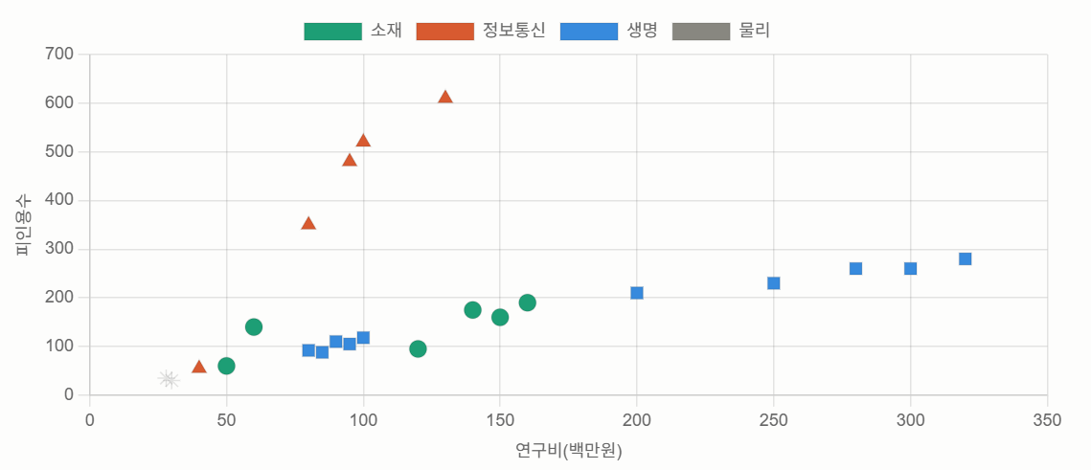
실습 3 · ② 상관 분석 (핵심)
논문 연구비 – 상관계수 높은 것이 인과관계까지 있는지 확인시키기
▶ 입력 프롬프트
공저자수–피인용수, 그리고 연구비–피인용수의 상관계수를 계산하고 각각 산점도로 보여줘. 이 상관이 인과를 의미하는지, 통계적으로 단정할 수 있는지 신중히 해석해줘.
✓ 예상 결과 (강사 참고)
공저자수–피인용 ≈0.41, 연구비–피인용 ≈0.31 (둘 다 약~중간 양의 상관).
좋은 답: '상관 ≠ 인과', 표본이 작아 단정 어려움, 분야가 교란변수일 수 있음을 언급.
⚠ 핵심 함정 — 인과 비약
해당 실습은 정확히 대답하지만 다른 상황에서는 잘못 대답할 수 있으니 최종 확인은 사람이 직접 해야함!
"공저자 많으면 인용 많다 → 공저자를 늘리자"는 잘못된 결론. 큰 프로젝트일수록 공저자·연구비·인용이 함께 큰 것일 뿐(공통 원인 = 교란변수).
KISTI · Claude로 익히는 데이터 리터러시 & 데이터 가공 실무
26

Slide 39
실습 3 · ③ 교란변수 통제 시도
분야로 더 나누면 상관 관계가 약해지는지 확인
▶ ③ 분야를 나눠 분석
도전 과제 (빠른 분)
분야별로 나눠서 각 분야 안에서 공저자수–피인용수 관계를 다시 봐줘. 분야를 통제하면 상관이 약해지는지 확인해줘.
인과 관계 찾아볼 수 있는 방법 있는지 물어보기
유의미한 상관 관계가 뭐가 있는지 물어보기
직관
전체로 보면 → 상관 0.41 (관계 있어 보임)
분야 안에서 보면 →
정보통신 안: 약함
생명 안: 약함
물리 안: 거의 없음
→ 전체 상관의 상당 부분이 '분야 차이'에서 온 것이었다 (교란변수 확인).
KISTI · Claude로 익히는 데이터 리터러시 & 데이터 가공 실무
27

Slide 40

4
정합성을 의심하라 · 도서관 회원·대출
실습 4 — 관련 있는 엑셀 파일 두 개를 합치기
DB에서 JOIN 개념
실습 1
실습 2
실습 3
실습 4
실습 5
실습 6
28
Notes:
조인은 가장 흔한 실무 작업이자 가장 조용한 함정. 합친 뒤 '행이 몇 개가 됐는지', '매칭 안 된 건 없는지'를 반드시 확인한다.

Slide 41
실습 4 · ① 두 파일 조인
회원 파일 + 대출기록 파일을 합치고 — 누락되는 것이 있는지 확인
▶ 입력 프롬프트
조인 개념도
회원(실습4a)과 대출기록(실습4b) 두 파일을 회원ID로 합쳐줘. 합친 뒤 전체 행 수와, 어느 쪽에서도 매칭되지 않은 회원·대출이 있는지 반드시 확인해줘.
회원 (10명)
대출기록 (20건)
M010 · 학부생
L1007 · M004
M011 · 대학원생
L1008 · M011
…
…
✓ 예상 결과 (강사 참고)
▼ 회원ID로 합치기 ▼
대출 20건 기준으로 합치면 매칭 19건 + 미매칭 1건(L1008→회원 M011 없음).
조인 방식(내부/왼쪽)에 따라 행 수가 달라짐을 스스로 짚으면 좋은 답.
합친 결과 (대출 기준 20행)
L1007 · M004 · 정보과학 …
L1008 · M011 · ✖ 회원 정보 없음
⚠ 핵심 함정 — 정합성
M002 · 대출 기록 없음 → 분석서 제외 검토
매칭이 안되는 부분이 있음을 모르고 분석하면 통계가 어긋남 (없는 회원의 대출, 대출 없는 회원).
한 명이 여러 권 빌리면 회원 정보가 중복 복제되어 '회원 수'가 부풀 수 있다 — 합친 뒤 행 수를 꼭 확인.
빨간 행 = 정합성 깨진 지점. 합치기 전후 행 수를 비교해 '몇 건이 사라지고 몇 건이 늘었나'를 확인한다.
KISTI · Claude로 익히는 데이터 리터러시 & 데이터 가공 실무
29

Slide 42
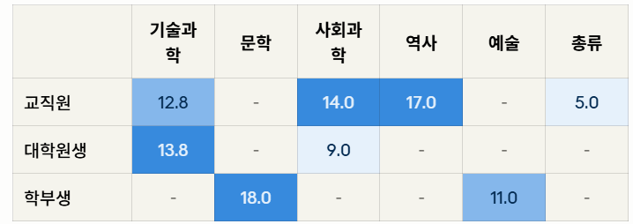
실습 4 · ② 파생변수 · ③ 피벗
새 컬럼을 만들고, 피벗 함수처럼 묶어서 보기
▶ ② 파생변수 만들기
대출일과 반납일로 '대출기간(일)'을 새 컬럼으로 계산해줘. 소속유형 별 대출 기간을 히트맵으로 그려줘
✓ 예상 결과
미반납 건은 대출기간을 산정할 수 없으니 제외하겠다고 나옴
‘대출 기간’이라는 새로운 컬럼을 만들었는데, 이 때 생기는 이슈를 claude가 알아서 파악해준 것
그래프는 우측과 같이 그려줌
KISTI · Claude로 익히는 데이터 리터러시 & 데이터 가공 실무
30

Slide 43
5
맥락 착시 · 월별 서비스 이용
실습 5 — 추세에서 '진짜 신호'만 골라내기
Seasonality & lag vs. a real signal
실습 1
실습 2
실습 3
실습 4
실습 5
실습 6
정조준하는 함정: 맥락 착시
31
Notes:
대시보드는 멋지지만, 멋진 차트일수록 착시를 권위 있게 만든다. 계절성·지연효과로 설명되는 출렁임과 진짜 이상 신호를 구분하는 게 핵심.

Slide 44
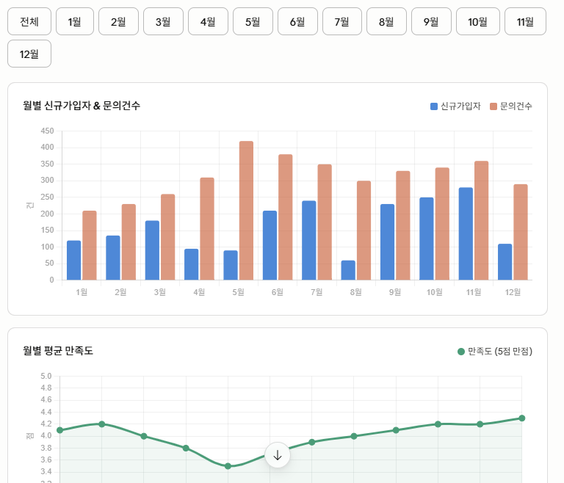
실습 5 · ① 추세 보기 + 대시보드
12개월 흐름을 인터랙티브 대시보드로 만들어보기 – sonnet으로
▶ 입력 프롬프트
월별 신규가입·문의건수·만족도를 한 화면에서 볼 수 있는 인터랙티브 대시보드를 아티팩트로 만들어줘.
인터랙티브 대시보드는 사용자가 마우스 클릭, 슬라이더 조작, 필터 변경 등을 통해 실시간으로 데이터를 탐색하고 시뮬레이션할 수 있는 동적 화면을 의미
KISTI · Claude로 익히는 데이터 리터러시 & 데이터 가공 실무
32

Slide 45
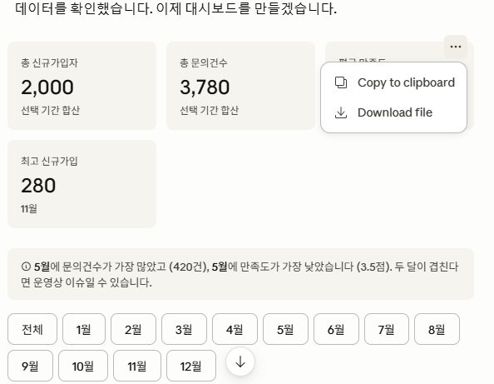
실습 5 · ① 추세 보기 + 대시보드
12개월 흐름을 인터랙티브 대시보드로 만들어보기 – sonnet으로
우측 상단에 … 버튼을 누르고 download file 누르면 html 파일 형태로 다운로드해서 볼 수 있음
KISTI · Claude로 익히는 데이터 리터러시 & 데이터 가공 실무
32

Slide 46
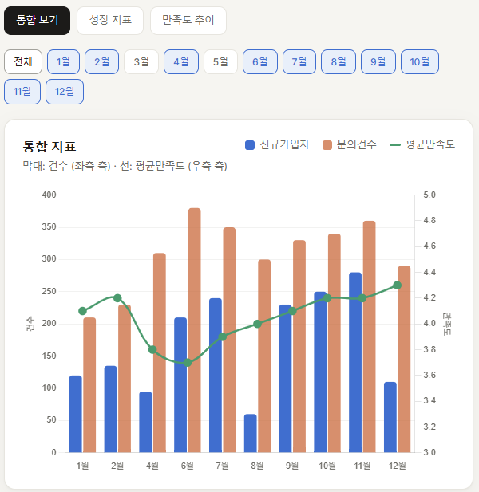
실습 5 · ① 추세 보기 + 대시보드
12개월 흐름을 인터랙티브 대시보드로 만들어보기 – opus로
▶ 입력 프롬프트
월별 신규가입·문의건수·만족도를 한 화면에서 볼 수 있는 인터랙티브 대시보드를 아티팩트로 만들어줘.
인터랙티브 대시보드는 정적 그래프/차트보다 생성할 수 있는 내용과 방법이 더 다양하기 때문에 opus 모델 사용 시 더 만족도 높고 내가 원하는 방향으로 생성 가능
그래서 인터랙티브 대시보드 생성할 때 저는 주로 opus만 사용함
KISTI · Claude로 익히는 데이터 리터러시 & 데이터 가공 실무
32

Slide 47
실습 5 · ① 추세 보기 + 대시보드
12개월 흐름을 인터랙티브 대시보드 분석
눈에 띄는 3가지
8월 · 12월 가입 급감
11월 가입 최고(280)
4~5월 문의 급증(310→420), 같은 달 만족도 최저(3.5)
⚠ 대시보드 착시
차트가 매끈하고 인터랙티브할수록 결론을 의심 없이 받아들이기 쉽다.
"이 출렁임이 계절성인지, 일시적 사건인지, 진짜 추세인지"를 반드시 되물어야 한다.
KISTI · Claude로 익히는 데이터 리터러시 & 데이터 가공 실무
32

Slide 48
실습 5 · ② 신호 구분 · ③ 이동평균
같은 '하락'도 의미가 다르다 — 지속적 하락인지 파악하기 위해 이동 평균을 사용해서 그래프 그리도록 재지시
계절성 착시
진짜 신호
8월 · 12월 가입 급감
4~5월 문의 급증 + 만족도 최저
여름 휴가·연말 시즌의 반복 패턴. 매년 같은 달에 나타나면 '문제'가 아니라 '계절성'. 작년 같은 달과 비교하면 드러난다.
계절성으로 설명되지 않는 이례적 변화 + 만족도 동반 하락. 실제 사건(장애·정책 변경 등)을 의심하고 원인을 추적해야 할 신호.
▶ ③ 이동평균으로 매끈하게 하는 프롬프트
도전 과제
월별 데이터에 3개월 이동평균을 적용해서, 단기 출렁임을 걷어내고 진짜 추세를 보여줘.
전년 동월과 비교(YoY)해 8·12월 급감이 매년 반복되는지 확인 — 계절성 가설 검정.
5월 만족도 하락의 원인 가설 3가지를 구조화 프롬프트로 받고, 검증 가능한 것부터 우선순위 매기기.
✓ 예상 결과
이동평균을 씌우면 8·12월의 뾰족한 골이 완만해지고, 우상향 추세가 드러난다. 단기 노이즈와 장기 추세를 분리하는 도구.
KISTI · Claude로 익히는 데이터 리터러시 & 데이터 가공 실무
33

Slide 49

6
새 지평 · 자유응답 설문의 구조화
실습 6 — 표로 못 만들던 '문장'을 데이터로
The new frontier: coding unstructured text
실습 1
실습 2
실습 3
실습 4
실습 5
실습 6
34
Notes:
오늘의 하이라이트. 기존엔 사람이 수작업하던 자유응답 코딩을 AI로. 단, 여기서 가장 위험한 함정(환각·비재현성)이 나온다. 멀쩡해 보이는 오답을 잡는 게 핵심.

Slide 50
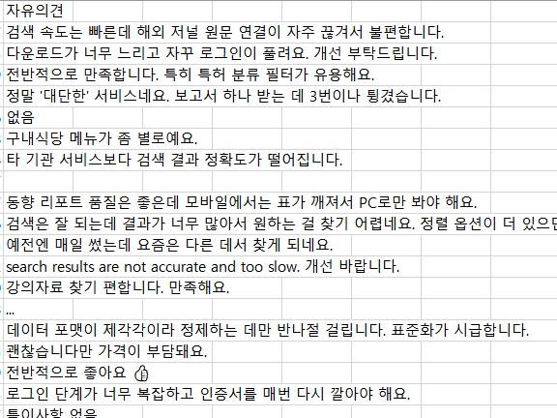
실습 6 · 왜 '새 지평'인가 · ① 순진한 요약
설문에서 자유응답 분류해보기
= 분류하기가 어려워 사실상 그동안 버려지던 데이터
숫자는 늘 분석했지만, '주관식 문장'은 읽기 번거로워 버려지기 일쑤였다. AI는 이 비정형 텍스트를 분류·집계 가능한 데이터로 바꾼다 — 표로 못 만들던 것을 표로 만들 수 있음
KISTI · Claude로 익히는 데이터 리터러시 & 데이터 가공 실무
35

Slide 51
실습 6 · 왜 '새 지평'인가 · ① 순진한 요약
먼저 단순한 프롬프트로 분류해보기
▶ ① 먼저 ＇단순하게' 시켜보기
⚠ 왜 이게 위험한가
이 자유응답 30건을 요약해서 주요 불만이 뭔지 알려줘.
그럴듯한 문단이 나오지만, 무엇을 몇 건으로 셌는지 근거가 없다 — 내가 분류 기준을 알려주지 않았기 때문에 llm이 맘대로 분류하고 검증·재현이 불가능.
인상적인 소수 의견이 과대 대표되고, 조용한 다수가 묻힌다(빈도 왜곡).
그래서 ② '스키마 정해주는 프롬프트'으로 넘어가기.
KISTI · Claude로 익히는 데이터 리터러시 & 데이터 가공 실무
35

Slide 52
실습 6 · ② 스키마 정해주는 프롬프트 (핵심)
먼저 '분류 기준'을 정하고 — 그 틀로 모든 응답을 라벨링
▶ 입력 프롬프트
각 응답을 다음 스키마로 코딩해줘 — 감정(긍정/부정/중간), 주제(속도·가격·지원·기능·UI, 복수 가능), 핵심 요청 한 줄, 긴급도(상/중/하). 무응답·무관·단순 문의는 불만과 분리해서 따로 표시해줘. 결과를 표로 만들어줘.
원문 (자유응답)
스키마 (분류 기준)
코딩 결과 (한 행)
감정
주제(다중)
감정: 부정
주제: 속도
핵심요청: 응답속도 개선
긴급도: 중
"속도가 너무 느려서 답답해요. 빨리 개선되면 좋겠어요."
▶
▶
핵심요청
긴급도
무응답·무관 분리
✓ 예상 결과
스키마를 먼저 고정하면 30건 모두 같은 틀로 라벨링되어 → 감정 분포·주제별 건수·긴급도 우선순위를 표로 집계할 수 있다.
기준이 글로 남으므로 다음 사람이 같은 기준으로 재현·확장 가능 (순진한 요약과의 결정적 차이).
KISTI · Claude로 익히는 데이터 리터러시 & 데이터 가공 실무
36

Slide 53

실습 6 · 함정 ⑥ 환각 · 조용한 오추출
잘못 분류되었어도 숫자 데이터처럼 ‘이상치 탐지’ 가 안 될 수 있으니 사람이 표본 검사 해줘야 함
수치 데이터는 llm이나 사람이 검사하다가도 ＂이상한데?＂ 싶은 점들을 바로 발견 가능
그러나 설문 응답같은 자연어는 잘못 분류된 라벨은 표 안에서 완벽히 정상으로 보인다. 실제로는 긍정 답변인데 ‘부정‘ 답변으로 처리 되어도 엑셀 파일에서 이상치처럼 보이지 않음
그래서 더 위험
R004
R022
R006
비꼬는 칭찬
문의를 불만으로
무관한 응답
AI: 긍정
→
부정
AI: 불만
→
단순 문의
AI: 서비스 불만
→
무관(제외)
"정말 빠르네요^^" — 반어. 표면 단어만 보면 긍정으로 오분류.
"환불 절차 알려주세요" — 불만 아님. 불만 건수가 부풀려진다.
"구내식당 메뉴가 별로" — 서비스와 무관. 분석에서 빼야 한다.
✓ 처방 — spot-check (표본 대조)
분류 끝나면 원문 5건을 무작위로 뽑아 라벨과 직접 대조한다. 한 건이라도 어긋나면 스키마·지시를 수정하고 다시 llm에게 시키기 — '전수 신뢰' 대신 '표본 검증'.
KISTI · Claude로 익히는 데이터 리터러시 & 데이터 가공 실무
37
Notes:
이 슬라이드가 강의의 절정. 세 사례를 천천히 읽어주고, '표만 보면 절대 모른다'는 점을 강조. 처방은 spot-check.

Slide 54
실습 6 · ③ 집계 · 재현성 · 함정 ⑦
데이터 분류 여러 번 하고 llm에게 비교하게 해서 재현성을 확인
▶ ③ 집계 + 대시보드
재현성 점검 루프
분류 결과로 감정 분포, 주제별 건수, 긴급도 '상'인 핵심 요청 목록을 집계하고 대시보드로 보여줘.
1차 분류
→
2차 분류
→
차이만 검토
두 번 돌려 같으면 신뢰 ↑, 다르면 그 부분만 사람이 확정.
✓ 예상 결과 (강사 참고)
불만/문의/무관이 분리된 깨끗한 집계가 나온다. 긴급도 '상' 목록은 곧장 실무 액션 아이템으로 쓸 수 있다.
곁들이기 — AI 내장 앱
코딩 로직을 담은 작은 도구(아티팩트 앱)를 만들어, 새 응답을 붙여넣으면 자동으로 분류되게 — '일회성 분석'에서 '재사용 도구'로.
⚠ 함정 ⑦ — 비재현성
같은 응답·같은 프롬프트라도 실행마다 라벨이 조금씩 달라질 수 있다.
처방: ① 스키마를 명시적·구체적으로 고정 ② 2회 실행해 차이 비교 ③ 어긋난 건만 사람이 확정.
도전 과제
긴급도 '상' 응답만 모아, 담당 부서에 보낼 요약 메일 초안을 작성
→ 사람이 원문과 대조해 사실 검증 후 발송.
KISTI · Claude로 익히는 데이터 리터러시 & 데이터 가공 실무
38

Slide 55
NotebookLM 으로 시각화
보고서를 ‘여러 콘텐츠’로 시각화하고 분석에 이용
시각자료를 넘어 보이스 · 영상까지

Slide 56





0. 핵심 메시지
한 개 자료를 이용해 여러가지 형태로 가공 가능
마인드맵
퀴즈 · 플래시카드
데이터 테이블
오디오(팟캐스트)
브리핑 · FAQ
설명 영상
보고서
출처 1개
핵심: 같은 출처를 ‘여러 번 재활용’ — 이것이 ‘똑똑한 AI 활용’의 본질입니다.
NotebookLM 심화 활용 · KISTI
4

Slide 57

1
시작 전 세팅 · 5분
기능 버튼 다 눌러서
생성 ‘걸어두기’
보이스·영상은 생성에 몇 분이 걸립니다. NotebookLM은 백그라운드로 생성되므로,
오래 걸리는 것을 먼저 눌러 걸어두고 기다리는 동안 기능 탐색

Slide 58
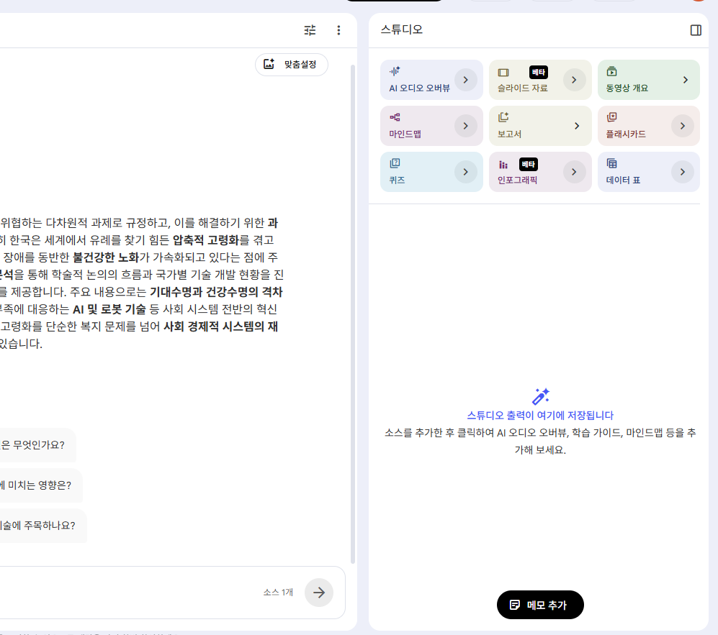
1. 세팅 순서
우측에 있는 각종 기능 버튼 다 누르기
옵션 선택 필요한 것들은 빠른 실습을 위해 ‘요약 또는 브리핑’으로 선택
NotebookLM 심화 활용 · KISTI
8
Notes:
강사 안내에 맞춰 수강생이 동시에 진행하도록 유도하세요. 1)새 노트북+더미 보고서 업로드 2)비디오 개요 먼저 누르기(가장 오래 걸림) 3)오디오 개요도 누르기 4)기다리는 동안 빠른 기능 탐색. 백그라운드 생성이라 걸어두고 다른 작업 가능.

Slide 59

1. 무료 등급 한도
무료 플랜으로도 실습은 충분 — 단, 여러 번 생성은 안될 수 있음
50 개
50 회
3 회
10 회
노트북당 소스
하루 채팅
오디오 개요 / 하루
Deep Research / 월
워터마크 · 고급형 제한
강의 직전 재확인
무료 등급 결과물에는 워터마크가 남습니다.
영상의 ‘시네마틱’ 고급형은 상위(Ultra) 등급 전용입니다.
그래도 무료 기능 범위에서 오늘 실습은 충분히 가능합니다.
NotebookLM은 기능·옵션·등급 체계가 매우 빠르게 바뀝니다(오디오 포맷·영상 언어·등급이 2025~2026년 계속 변경). 위 수치는 2026년 6월 기준 — 구체적 한도는 수업 직전 다시 확인하세요.
NotebookLM 심화 활용 · KISTI
9

Slide 60

2
기능별로 어떤 옵션이 있는지 확인
아래 기능들은 거의 즉시 생성됩니다. 비디오·오디오가 백그라운드로 돌아가는 동안 하나씩 직접 눌러봅니다.
각 기능은 [무엇 · 언제 쓰나 · 노하우/함정 · 직접 해보기] 순서로 익힙니다.

Slide 61
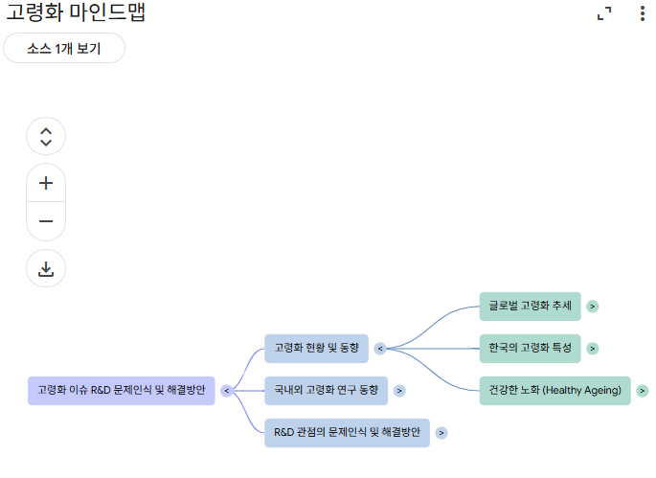

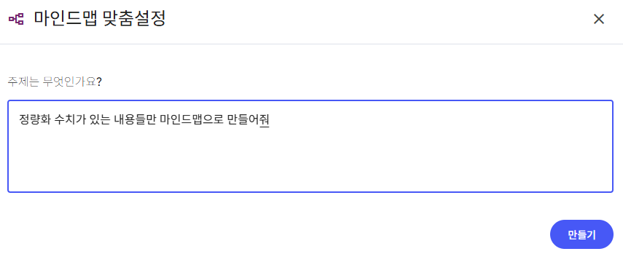
2.1 마인드맵 · MIND MAP
마인드맵 - 보고서의 구조를 가지치기로 한눈에
무엇
출처의 개념·주제 간 연결을 가지치기 형태로 시각화. 노드를 클릭해 하위 개념으로 확장.
언제 쓰나
보고서의 구조를 빠르게 파악하거나, 발표 전 전체 그림을 잡을 때.
노하우
오른쪽 화살표 버튼을 누르면 나오는 프롬프트를 통해 마인드맵을 원하는대로 커스터마이징 할 수 있음
NotebookLM 심화 활용 · KISTI
11
Notes:
마인드맵의 함정을 꼭 짚으세요: 커스텀 프롬프트가 안 먹습니다. 원하는 가지를 얻으려면 노트북에 넣는 소스 구성으로 조절해야 합니다.

Slide 62
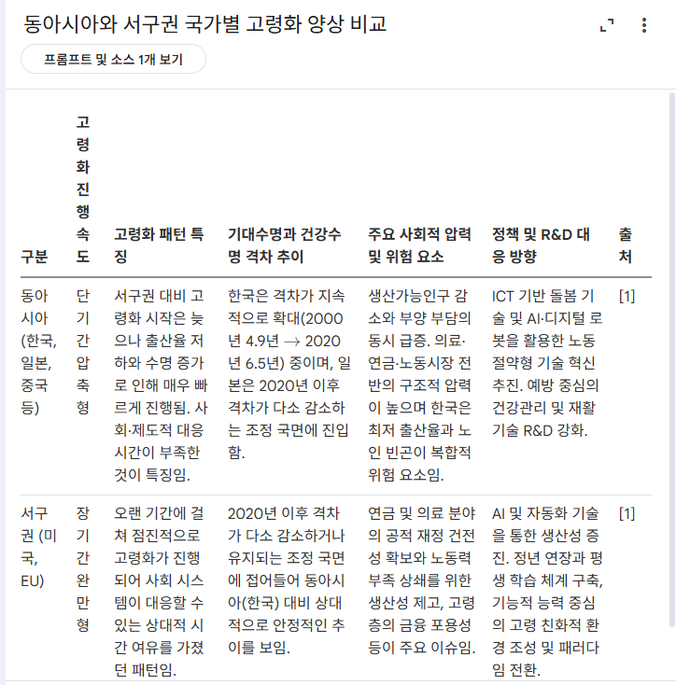
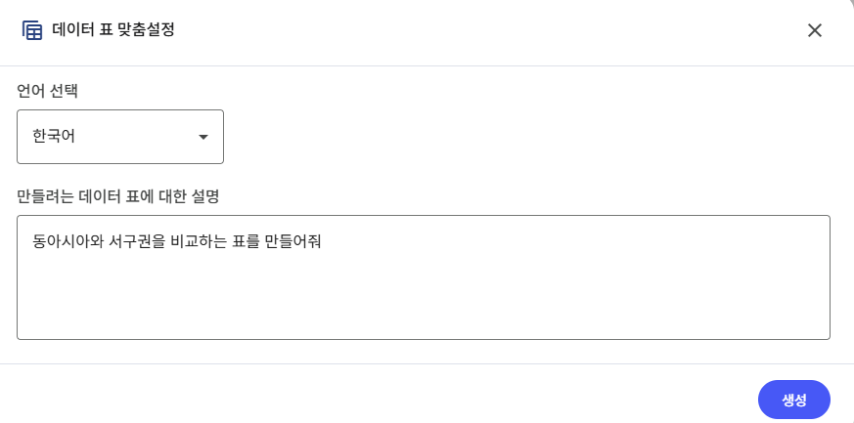
2.2 데이터 표 · DATA TABLE
데이터 표 - 출처 내용을 비교 표로 구조화
→ 결과를 구글 시트로 내보내 재가공할 수 있습니다.
언제 쓰나
여러 항목·기준을 비교하거나, 결과를 구글 시트로 내보내 재가공할 때.
노하우
비교하기 원하는 행과 열을 직접 지정하면 더 효율적으로 사용할 수 있습니다.
예) 행은 동아시아와 서구권을 비교하고 열은 예산과 평균 수명을 비교해줘
NotebookLM 심화 활용 · KISTI
12

Slide 63
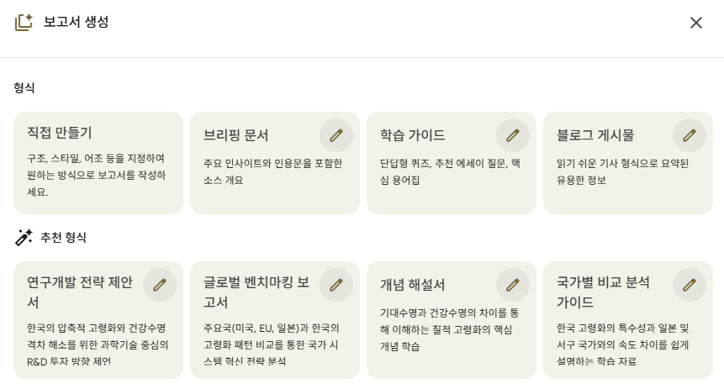
2.3 보고서 출력
보고서 – 업로드한 보고서를 ‘여러 스타일의 보고서’로 변환해주는 기능
노하우
하단에 보면 notebooklm이 해당 보고서로 변환하기 유용한 다른 추천 형식을 제안함
Notebooklm이 만들어준 프롬프트를 참고해서 내가 원하는 방향과 스타일로 보고서 만들게 하면 됨
보고서를 국민들에게 설명하는 게시물 형태로 작성해야 하는 경우가 많을 것 같은데, ‘블로그 게시물‘ 기능을 이용하면 유용함
NotebookLM 심화 활용 · KISTI
13

Slide 64
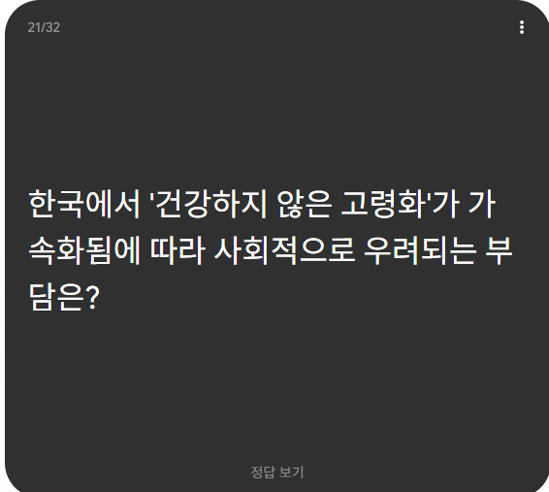
2.4 퀴즈 · 플래시카드
플래시카드 – 출처 기반 문제·암기 카드로 ‘퀴즈 자료’ 만들기
무엇
출처 내용을 기반으로 암기용 플래시카드를 자동 생성.
언제 쓰나
교육 자료·온보딩 자료를 만들 때, 또는 본인의 내용 숙지를 점검할 때.
노하우
난이도·범위를 프롬프트로 지정 가능 — “기초 개념 위주로”, “정의 암기용으로”.
객관식으로 만들어달라고 프롬프트에 지정할 수도 있음
NotebookLM 심화 활용 · KISTI
14

Slide 65

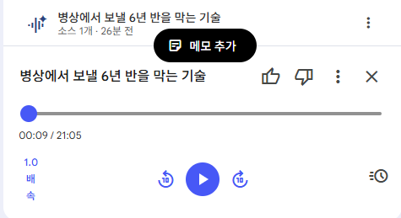
3.1 오디오 개요 · AUDIO OVERVIEW
AI 오디오 오버뷰 - 보고서를 두 AI 진행자의 ‘대화형 팟캐스트’로
언제 쓰나
무엇
두 AI 진행자가 출처를 대화체로 풀어주는 오디오. 출퇴근·이동 중 ‘듣는 보고서’로 쓸 수 있습니다.
운전이나 이동 중에 보고서의 80% 정도의 지식만 가볍게 들으며 습득하고 싶을 때 사용하면 유용함
NotebookLM 심화 활용 · KISTI
16

Slide 66
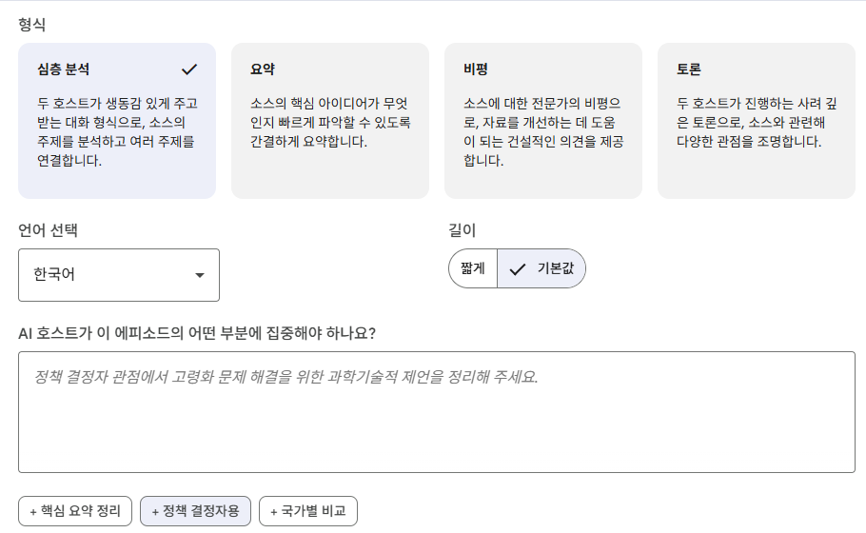
3.1 오디오 개요 — 포맷
AI 오디오 오버뷰 – 용도에 따라 4가지 포맷으로 다른 톤 출력
직접 해보기 같은 보고서로 ‘요약’와 ‘토론＇을 각각 만들어 톤 차이를 확인
심층 분석
요약
깊이 있는 대화형 요약. 가장 폭넓게 쓰는 기본 포맷.
짧은 핵심 요약. 빠르게 감 잡을 때.
비평
토론
자료에 대한 건설적 피드백. 비판적 점검용.
두 진행자가 찬반으로 토론. 쟁점 양면 보기.
NotebookLM 심화 활용 · KISTI
17

Slide 67
3.1 오디오 개요 — 노하우 · 함정
AI오디오 오버뷰 – 참고 사항
① 오디오 길이는 ‘설정’만으로 정해지지 않는다
짧게/기본값 옵션이 있지만(영어는 길게도 있음), 실제 길이는 소스의 개수·분량에 좌우 됨
→ 프롬프트에 “분량 길게 해줘”라고만 해선 안 늘어납니다. 길게 하려면 소스를 늘려야 합니다.
② 초점 지시가 핵심
③ 검증은 내 몫
프롬프트로 진행자에게 방향을 줄 수 있습니다.
“◯◯ 주제에 집중해줘”
“이미 아는 ◯◯는 건너뛰고”
AI 생성물이라 부정확·잡음이 있을 수 있습니다. 외부로 공유하기 전, 반드시 듣고 출처와 대조해 검증하세요.
NotebookLM 심화 활용 · KISTI
18
Notes:
가장 중요한 함정: 길이는 Shorter/Default/Longer 설정만으로 안 늘어납니다. 실제 길이는 소스 개수·분량에 좌우됩니다. "길게 해줘"가 아니라 소스를 늘려야 합니다. 초점 지시와 검증도 강조.

Slide 68
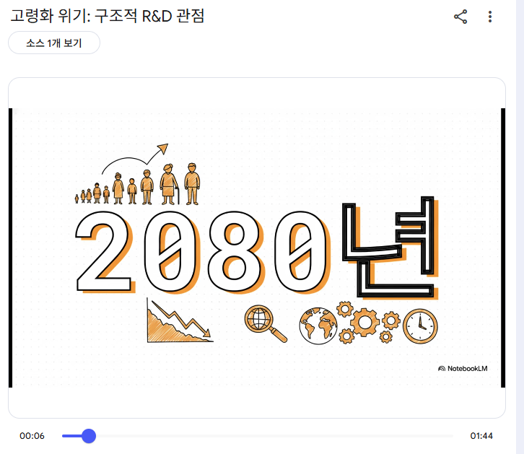
3.2 동영상 개요 · VIDEO OVERVIEW
동영상 개요 - 보고서를 발표, 홍보 영상처럼 만들어줌
스터디 용도
비전문가 대상으로 쉽게 전달할 때
차트/그래프/복잡한 내용을 시각자료와 함께 공부하고 싶을 때
가벼운 용도로 동영상 필요할 때 유용
보고서 기반 사내 공유, 교육 영상이 필요할 때
※ ‘시네마틱’ 고급형은 상위(Ultra) 등급 전용 · 무료 등급은 워터마크가 남습니다.
NotebookLM 심화 활용 · KISTI
19

Slide 69
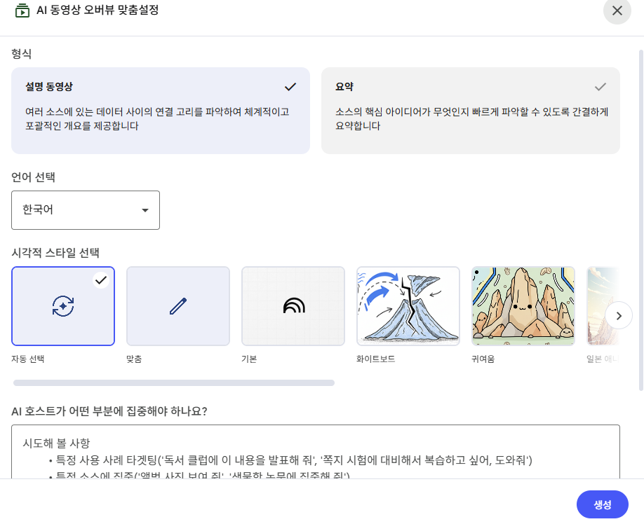

3.2 동영상 개요 — 노하우
동영상 개요 – 참고
생성이 오래 걸리고 오류도 자주 발생하는 점 유의
프롬프트 통해서 목적에 맞게 동영상 방향 설정 가능
(오늘은 실습이라 빠르게 요약 기능으로만 만들었음)
무료 사용자는 워터마크 남음
유료(pro 이상) 사용자는 시네마틱 영상도 생성 가능
직접 해보기 완성된 비디오 개요를 재생 → “3분 비전문가용” 지시를 넣어 한 번 더 생성해 차이를 본다.
NotebookLM 심화 활용 · KISTI
20

Slide 70
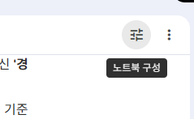
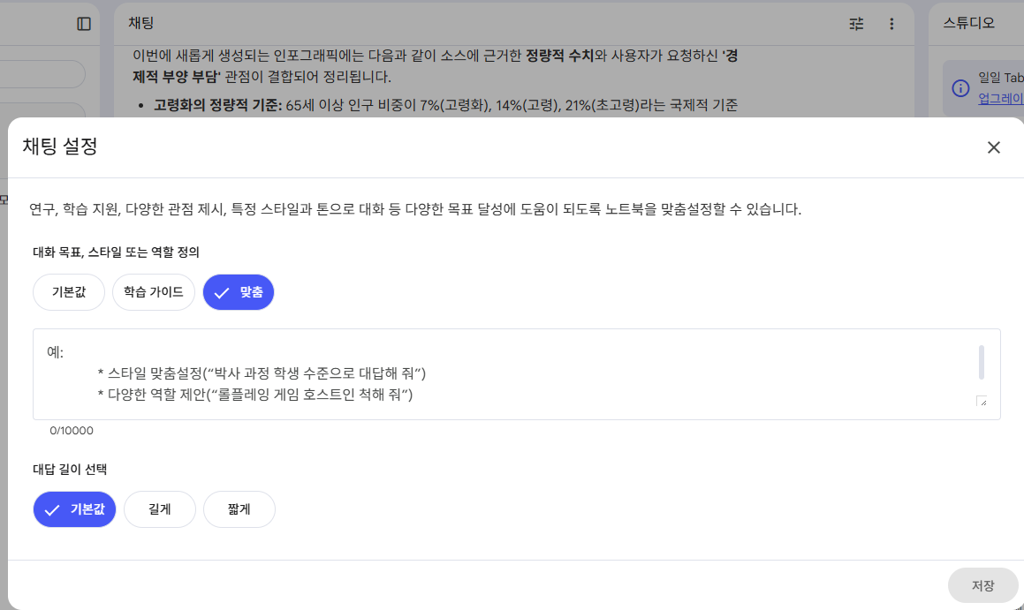

4. Custom Instructions
채팅 설정 → 그 노트북의 ‘모든 출력’에 적용(채팅창 우측 상단에 버튼 있음)
적용 후 어떻게 프롬프트가 출력되는지 테스트하기
무엇
노트북 단위로 페르소나·맥락·출력 형식을 미리 지정(최대 약 1만 자). Chat 설정(Configure Chat) → ‘Custom’ 모드에서 입력.
왜 중요한가
이 지시가 채팅뿐 아니라 오디오 개요 등 Studio 출력까지 모든 생성물에 적용 → 톤·관점·형식이 일관돼집니다.
노하우
“도움이 되게 해줘” 같은 막연한 지시는 효과 없음. 아래와 같이 역할·맥락·출력 형식을 구체적인 페르소나를 적으세요.
“너는 공공기관 행정 담당자에게 보고하는 분석가다. 전문용어는 풀어서, 결론을 먼저, 핵심 3가지로 정리해라.”
NotebookLM 심화 활용 · KISTI
22
Notes:
Custom Instructions가 오늘 노하우 중 효과가 가장 큰 기능임을 강조. 막연한 지시 대신 역할·맥락·출력형식을 구체적으로. 이 지시는 채팅뿐 아니라 오디오 등 Studio 출력 전체에 적용됩니다.

Slide 71
KISTI 실습 강의 · 2026.06 기준
데이터 시각화 자동화
차트가 아니라 ‘내가 쓸 차트 프로그램’을 만든다
Notes:
오프닝. 이 수업은 '차트 그리는 법'이 아니라 Claude Code로 내가 쓸 차트 프로그램을 만들고 어떤 데이터가 와도 적응시키는 법을 배운다는 점을 강조. 행정직·연구직·비개발자 모두 자기완결형으로 따라올 수 있음을 안내.

Slide 72
2
NO-CODE CHART AUTOMATION
노코딩
차트 그리기 및 자동화
도구: Claude.ai (파일 업로드 + 아티팩트) · 데이터: 트랙 A(행정)
CSV를 올려 자연어만으로 보고서급 차트 만들기
재사용 워크플로우(프로젝트+표준 프롬프트)로 ‘차트 공장’ 세우기
노코딩의 한계(결정성)를 체감 → 왜 블록 3·4 코드가 필요한지
Notes:
블록 2 시작. 행정직 주도. 코드 한 줄 없이 Claude.ai로 차트를 만든다. 3분 리캡: trackA_admin.csv = 부서×월×(예산편성·집행·집행률·인력·과제건수).

Slide 73




블록 2 · 학습 목표 + 데이터
트랙 A(행정) 데이터로 ‘코드 없이’ 보고서 차트 – 앞 수업보다 차트 더 구체적으로 그려보기
학습 목표
trackA_admin.csv 스키마
Claude.ai에 CSV를 올려 자연어만으로 보고서급 차트를 만든다
department
부서 (그룹/색 구분)
재사용 워크플로우로 ‘차트 공장’을 세운다 (프로젝트+표준 프롬프트)
month
월 (x축)
budget_plan
예산편성액
노코딩의 한계(결정성)를 이해하고, 왜 블록 3·4 코드가 필요한지 체감
budget_exec
예산집행액
exec_rate
집행률(%)
headcount
인력
⏱ 사용 파일 설명
trackA_admin.csv = 부서 × 월 × (예산편성·예산집행·집행률·인력·과제건수)
projects
과제건수
목표 = ‘코드 한 줄 없이’ 차트를 자동 생산하고, 매 호 데이터만 갈아 끼우기
Notes:
트랙 A 데이터 구조를 보여주고 시작. 부서가 색/그룹, 월이 x축이 되는 구조. 이후 실습에서 이 열들을 자연어로 지칭한다.

Slide 74
블록 2 · 실습 (1~3단계)
차트 만들기 — 차트 지정 프롬프트 vs ai 추천으로 차트 그리는 프롬프트
① kisti-charts-lecture 폴더 안에 data 폴더 → trackA_admin.csv 업로드
② 지정 모드
내가 차트 종류를 콕 집음
③ 추천 모드
AI가 알아서 고름
프롬프트 (그대로 붙여넣기)
› 부서별 월간 예산집행액(budget_exec)을
묶음 막대그래프로 그려줘. x축=month,
색=department. 제목 "부서별 월 예산집행",
한글 폰트 안 깨지게, 범례는 위쪽,
깔끔한 흰 배경 스타일로.
프롬프트 (그대로 붙여넣기)
› 이 데이터에서 경영진 보고에 가장 용한 차트 3개를 네가 골라서 그려줘.
각 차트마다 왜 골랐는지 한 줄 설명도 붙여줘.
→ 부서별 색이 구분된 묶음 막대 차트가 대화 안에 나타난다.
→ 추천 차트 3종 + 선택 이유가 함께 제시된다.
Notes:
지정 모드와 추천 모드를 번갈아 시연. 둘 다 코드 없이 자연어만으로 한다는 점이 핵심. 한글 폰트·범례 위치·흰 배경 같은 '하우스 스타일' 요소를 미리 말하는 습관을 보여준다.

Slide 75
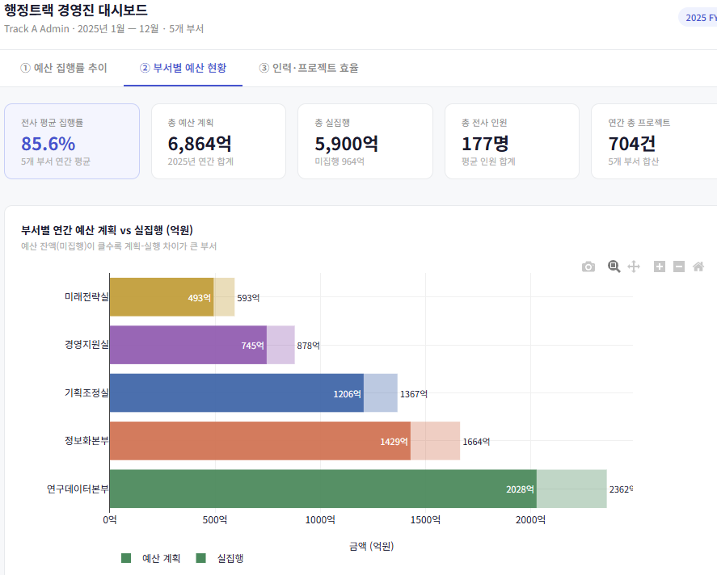




블록 2 · 실습 (4단계)
인터랙티브 Plotly 대시보드 만들기 (아티팩트)
plotly 라는 라이브러리 사용하라고 직접 지정해주면 인터랙티브 대시보드로 만듬
Claude.ai — 아티팩트 요청
프롬프트 — Plotly 인터랙티브 대시보드(아티팩트)
› 방금 데이터를 Plotly 인터랙티브
대시보드(아티팩트)로 만들어줘.
흰 배경(plotly_white), 마우스 호버 값,
부서별 색 고정. 한글 폰트 안 깨지게.
대시보드 구성 (3종)
① 부서별 월 예산집행
묶음막대
② 부서별 집행률(exec_rate)
추이 선
③ 부서별 연간 집행액
비중 도넛
배포 폴더 templates/admin_report_template.html 가 바로 이 결과물의 예시인데, opus에 직접 시키면 더 잘 만들어줌 — 더블클릭하면 브라우저에서 인터랙티브로 열립니다.
Notes:
아티팩트 패널에 호버 가능한 대시보드가 렌더됨을 시연. 3종 구성(묶음막대·추이선·도넛). 배포된 HTML 템플릿이 동일 결과물임을 보여주고 더블클릭으로 열어본다.

Slide 76


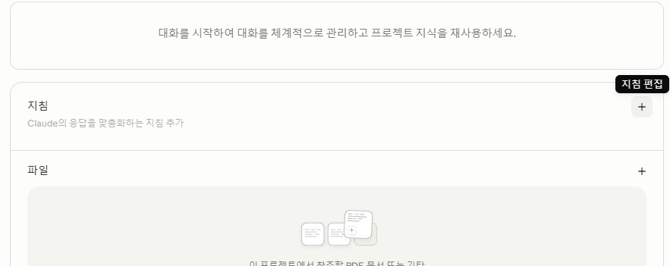
블록 2 · 실습 (5단계)
워크플로우화 — ‘보고서 차트 공장’ 만들기
Claude의 프로젝트 사용하면 지침과 프로젝트의 대화를 계속 기억해서 일관성 있는 그래프/차트를 계속 생성 가능
1
2
새 프로젝트 생성
프로젝트 지침 등록
Claude.ai 좌측 Projects → 새 프로젝트, 이름 ‘보고서 차트 공장’.
중간에 있는 지침에 + 버튼 누르고 하단 ‘하우스 스타일’ 규칙을 붙여넣어 저장
상단에 [차트 생성 표준 지침] 이라고 하면 프롬프트 입력시 해당 지침을 따르게 됨.
프로젝트 지침 = ‘하우스 스타일’
[차트 생성 표준 지침]
너는 KISTI 보고서 차트 담당이다.
CSV를 업로드하면 항상 아래와 같은 하우스 스타일로차트를 만든다
- 흰 배경 / 위·오른쪽 축선 제거 / 가로 그리드만 옅게
- 하단에 항상 KISTI 라고 적기
- 제목 좌측 정렬 + 회색 부제 / 범례 위쪽 / 한글 폰트 깨짐 방지 / 하단 "출처:" 라인
- 부서·국가 색은 한 번 정하면 호마다 동일하게 유지.
- 요청이 없으면 보고서에 유용한 차트를 추천하고, 지정하면 그대로 그린다.
일반 채팅이 "매번 새로운 대화를 시작하는 일회성"이라면, 프로젝트는 "기억력과 맥락＇을 기억
Notes:
'차트 공장' = 프로젝트 지침(하우스 스타일) + 표준 프롬프트. 한 번 세팅하면 데이터만 올리고 표준요청만 보내면 됨. 이것이 노코딩 워크플로우의 핵심 산출물.

Slide 77

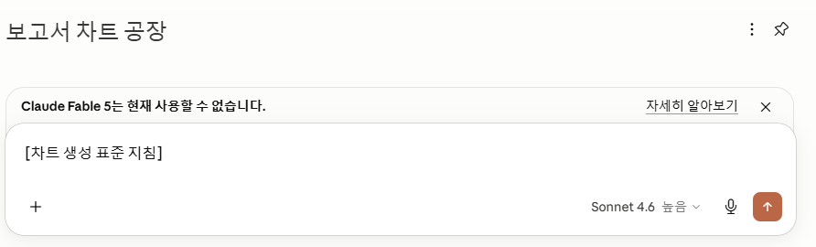
블록 2 · 실습 (5단계)
02
워크플로우화 — ‘보고서 차트 공장’ 만들기
3
[차트 생성 표준 지침] 이라 적힌 프롬프트 실행 후 지침이 반영되었는지 확인.
가장 쉬운 확인 방법은 하단에 kisti 라고 적힌 글씨가 있는지 보기(지침 내용에 있음)
.
[차트 생성 표준 지침] 프롬프트
[차트 생성 표준 지침]
첨부 CSV로 우리 하우스 스타일 차트 세트를 만들어줘:
묶음막대(부서×월 예산집행), 집행률 추이 선, 연간 집행액 도넛.
각 차트 PNG로도 받게 해줘.
→ 데이터만 올리고 ‘[차트 생성 표준 지침]’만 보내면 지침대로 같은 스타일로 재생산
Notes:
'차트 공장' = 프로젝트 지침(하우스 스타일) + 표준 프롬프트. 한 번 세팅하면 데이터만 올리고 표준요청만 보내면 됨. 이것이 노코딩 워크플로우의 핵심 산출물.

Slide 78
블록 2 · 실습 (5단계)
워크플로우화 — 지침이 여러 개일 때 [ ] 태그를 이용하면 claude가 프롬프트가 어느 지침을 따르도록 할지 명확해짐.
대괄호가 표준 문법은 아니고, 대괄호로 안 해도 claude가 해당 지침을 따라야 한다고 판단하면 알아서 따르지만, 대괄호로 표시해주는 것이 더 예상 가능한 결과를 얻을 수 있음
[차트 생성 표준 지침]
너는 KISTI 보고서 차트 담당이다.
CSV를 업로드하면 항상 아래와 같은 하우스 스타일로차트를 만든다
- 흰 배경 / 위·오른쪽 축선 제거 / 가로 그리드만 옅게
- 하단에 항상 KISTI 라고 적기
- 제목 좌측 정렬 + 회색 부제 / 범례 위쪽 / 한글 폰트 깨짐 방지 / 하단 "출처:" 라인
- 부서·국가 색은 한 번 정하면 호마다 동일하게 유지.
요청이 없으면 보고서에 유용한 차트를 추천하고, 지정하면 그대로 그린다.
[국방부 공고 차트 그리기 지침]
별도 지시가 없으면 하단에 ‘국방부 ax 프로젝트‘ 라고 적기
폰트는 고딕체 / 한글 폰트 깨짐 방지 확인
프로젝트 지침
Notes:
'차트 공장' = 프로젝트 지침(하우스 스타일) + 표준 프롬프트. 한 번 세팅하면 데이터만 올리고 표준요청만 보내면 됨. 이것이 노코딩 워크플로우의 핵심 산출물.

Slide 79
블록 2 · 실습 (5단계)
워크플로우화
본인이 원하는 스타일대로 프로젝트 지침 변경 후 데이터 샘플 파일 올려서 그래프가 어떻게 바뀌는지 확인해보기
[차트 생성 표준 지침]
너는 KISTI 보고서 차트 담당이다.
CSV를 업로드하면 항상 아래와 같은 하우스 스타일로차트를 만든다
- 흰 배경 / 위·오른쪽 축선 제거 / 가로 그리드만 옅게
- 하단에 항상 KISTI 라고 적기
- 제목 좌측 정렬 + 회색 부제 / 범례 위쪽 / 한글 폰트 깨짐 방지 / 하단 "출처:" 라인
- 부서·국가 색은 한 번 정하면 호마다 동일하게 유지.
요청이 없으면 보고서에 유용한 차트를 추천하고, 지정하면 그대로 그린다.
[국방부 공고 차트 그리기 지침]
별도 지시가 없으면 하단에 ‘국방부 ax 프로젝트‘ 라고 적기
폰트는 고딕체 / 한글 폰트 깨짐 방지 확인
프로젝트 지침
Notes:
'차트 공장' = 프로젝트 지침(하우스 스타일) + 표준 프롬프트. 한 번 세팅하면 데이터만 올리고 표준요청만 보내면 됨. 이것이 노코딩 워크플로우의 핵심 산출물.

Slide 80




블록 2 · 실습 (6~8단계)
데이터 교체 후 다시 실시해도 유사한 양식으로 그래프 생성됨
데이터 스키마가 동일할수록 비슷한 포맷의 그래프를 만들어줄 것이고
스키마가 다르더라도 설정한 지침에 최대한 맞춰 그래프를 만들어 주기에 통일성 있음
trackB_aging.csv 파일을 올리고 [차트 생성 표준 지침] 을 따라 그래프 생성되도록 해보기
다음 호 데이터
업로드 (같은 양식)
프롬프트에 [차트 생성 표준 지침]
명시
숫자만 바뀐
같은 모양 대시보드
2회 연속 교체
→ 스타일 유지
예상 결과 두 번 모두 동일 스타일로 재생산됩니다 — 스키마(열 구성)가 같으면 데이터만 올려 그대로 재생산 된다는 것을 눈으로 확인.
Notes:
같은 스키마면 데이터만 갈아끼워 재생산. 격월 보고서 시나리오를 2회 교체로 증명. PNG는 보고서 첨부용으로 내려받는다.

Slide 81


블록 2 · 꼭 알아둘 개념
02
언제 템플릿이 먹히는지와 노코딩의 한계
데이터 간에 스키마(열 구성)가 같으면
데이터 간에 스키마가 다르면
→ 데이터만 올려 그대로 재생산.
→ 포맷이 달라질 수 있어서 지침을 수정해야 할 수 있음
색·스타일·구성 전부 유지. 손댈 것이 없습니다.
스타일은 유지되지만 매핑(어떤 열을 쓸지)은 다시 지정.
지정 모드 (차트 종류를 내가 지정) vs 추천 모드 (AI가 선택)
상황에 맞게 골라 쓴다.
노코딩의 한계 — 결정성
노코딩은 일관적이지만 100% 결정적이지는 않습니다 (같은 요청도 미세하게 달라질 수 있음).
→ ‘항상 똑같이’가 필요한 보고서엔 코드가 답.
Notes:
블록 2를 블록 3·4로 잇는 가장 중요한 다리. 노코딩은 편하지만 비결정적 → 매번 똑같아야 하는 보고서엔 코드가 필요하다. 이 한계 체감이 블록 2의 진짜 학습목표.

Slide 82
다음 시간 시작 전까지
Visual studio code 인스톨 및 설치
실행할 때 로그인하라고 뜨면 우측 하단에 login without signing in 선택
Notes:
같은 스키마면 데이터만 갈아끼워 재생산. 격월 보고서 시나리오를 2회 교체로 증명. PNG는 보고서 첨부용으로 내려받는다.

Slide 83
BUILD A CHART PROGRAM WITH CLAUDE CODE
바이브 코딩 이용한 ‘차트 그리기 프로그램’ 만들기
Claude code 기본을 다뤄보고 다음에 나에게 맞는 차트/그래프 프로그램을 만들 수 있도록 실습해 보는 것이 주 목표
그래서 사실상 claude code 이용법에 대해서 전체적으로 살펴볼 예정
Notes:
블록 3 시작. 연구직 주도, 행정직은 계획·검증으로 동참. 트랙 B = 국가×클러스터×연도×논문수. 만들 것은 차트 한 장이 아니라 함수 라이브러리.

Slide 84
1
SETUP & TRENDS
환경 세팅 +
최신 트렌드
Windows에서 uv로 5분 만에 시작하고, 자동화 트렌드를 잡는다.
uv로 Python 3.13 + 라이브러리 5분 세팅
2026년 6월 기준 데이터 시각화 자동화 트렌드 이해
제공된 샘플 데이터·표준 코드 폴더 구조 파악
Notes:
블록 1 시작. 도구는 PowerShell/uv, 전원 참여. 목표는 환경을 깔끔히 세팅하고 오늘 쓸 데이터·코드 폴더를 배치하는 것.

Slide 85

OVERVIEW · 이 수업의 목표
강의 내용
이 수업이 아닌 것
이 수업이 가르치는 것
“단순히 차트 그리는 법”
Claude Code로 ‘내가 쓸 차트 프로그램’을 만들고,
어떤 데이터가 와도 적응시키는 법
데이터만 갈아 끼우면 같은 보고서가 나오게.
Notes:
세 가지 사고방식이 오늘 수업의 뼈대. 이후 3장에서 각각을 자세히 설명한다. ① 운영형/폴백, ② 2층 구조, ③ 계획·검토·검증.

Slide 86


핵심 사고방식 ①
실습 코드로 운영해보고 실습 후 응용할 수 있도록 하기
운영형 (기본)
응용 · 바이브 코딩
표준 코드에 데이터만 갈아 끼워
새 차트·변형이 필요하면 직접 시도
매번 같은 보고서를 찍어낸다.
(원하는 결과를 말해서 만든다).
→ 안정적·재현 가능. 일상 업무의 기본값.
→ 막히면 배포된 표준 코드로 되돌아간다.
Notes:
폴백을 '정규 경로'로 프레이밍하는 것이 핵심. 수강생이 막혔을 때 좌절하지 않고 표준 코드로 돌아오도록 설계됨. 비개발자도 이 흐름만 이해하면 낙오 없이 따라온다.

Slide 87


핵심 사고방식 ②
바이브 코딩 방식이기에 결과가 수강생마다 다 다름
파일명과 함수 코드 생성을 지시하는 프롬프트를 통일해서 최대한 비슷한 결과 얻기
ⓐ 공통 (재사용·수정 금지)
style.py 재사용 스타일
report_charts.py 차트 함수
ⓑ 데이터 별로 달라지는 파일들 (데이터별로 바뀜)
config.yaml 어떤 CSV의 어떤 열이 x/y/group 인지·어떤 차트를 무슨 제목으로
왜 이렇게 나누나? 스타일·차트 함수는 고정해 룩(look)을 통일하고, 데이터마다 바뀌는 매핑만 얇게 교체. 그래서 새 데이터가 와도 색·폰트·‘출처:’ 라인은 그대로 유지됩니다.
Notes:
아키텍처가 오늘 수업의 설계도. 고정 자산(style.py·report_charts.py)은 절대 수정하지 않고, config.yaml만 데이터에 맞게 바꾼다. Claude Code가 이 둘을 이어 붙이는 어댑터 역할. 블록 3에서 고정자산을, 블록 4에서 가변층+파이프라인을 만든다.

Slide 88




핵심 사고방식 ③
바이브 코딩 이용해서 ‘계획 + 검토 + 검증’ 과정으로 실습
코드는 100% Claude Code가 생성합니다. 여러분이 실제로 하는 일은 네 가지뿐:
1
2
3
4
CLAUDE.md로
규칙 고정
스펙(원하는 것)
잘 쓰기
plan mode에서
계획 검토 (실행 전)
산출물 검증
(실행 후)
프로젝트 규칙서로 저장 경로·파일명·시그니처·스타일을 박는다.
무엇을 만들지 자연어로 명확히 요청한다.
무엇을 만드는지 계획서만 보고 승인/수정한다.
PNG·검증 리포트를 눈으로 확인한다.
⚠ AI는 같은 계획도 매번 미세하게 다르게 만듭니다 (비결정성)
계획만 보고 출력을 안 보면, 그럴듯하지만 틀린 차트가 보고서에 들어갑니다. 그래서 산출물(PNG·검증 리포트)을 눈으로 보는 것이 필수입니다.
Notes:
핵심 메시지: 코드를 못 읽어도 된다. 대신 계획을 검토하고 결과를 눈으로 검증하는 역량이 중요. 비결정성 때문에 '계획 OK'만으로 끝내면 안 되고 산출물 검증이 필수. 블록 3·4 실습 전체가 이 4가지 일의 반복.

Slide 89


블록 1 · 환경 세팅
01
학습 목표와 실습 흐름
학습 목표
실습 흐름 (7단계)
uv로 Python 3.13 + 필요한 라이브러리 세팅
1
PowerShell 열기
2
uv 설치 → 버전 확인
시각화 자동화 해보기
3
프로젝트 생성 (uv init)
4
Python 3.13 설치·고정
바이브 코딩 실습
5
라이브러리 5종 추가
6
동작 확인 (‘ok’ 출력)
7
샘플 데이터·표준 코드 배치
Notes:
학습목표 3가지와 7단계 실습 흐름을 먼저 보여주고 시작. 다음 두 장에서 명령을 그대로 따라친다.

Slide 90
블록 1 · 실습 (1~6단계)
uv로 환경 세팅 — powershell에서 명령 그대로 복사 붙여넣기
PowerShell — 설치
① uv 설치 (PowerShell에 그대로 붙여넣기)
powershell –ExecutionPolicy ByPass –c "irm https://astral.sh/uv/install.ps1 | iex“
설치 후 PowerShell 닫았다 다시 열고 확인
uv --version
프로젝트 · 파이썬 고정
② 프로젝트 생성 후 이동
C드라이브 바로 밑에 kisti_ai_study 라고 폴더 만들고 파워쉘에서 디렉토리 이동
cd c:\kisti_ai_study
환경 초기화
uv init kisti-charts
cd kisti-charts
Notes:
명령을 한 줄씩 함께 따라친다. 각 단계의 '예상 결과'를 확인하며 진행. 막히면 다음 장의 폴백으로.

Slide 91
블록 1 · 실습 (1~6단계)
uv로 환경 세팅 — 명령 그대로 실행, 알약이 matplotlib 내부 파일 삭제한다고 하면 절대로 하면 안됨
③ Python 3.14 설치·고정
uv python install 3.14
uv python pin 3.14
라이브러리
④ 라이브러리 추가
uv add pandas seaborn plotly pyyaml
Notes:
명령을 한 줄씩 함께 따라친다. 각 단계의 '예상 결과'를 확인하며 진행. 막히면 다음 장의 폴백으로.

Slide 92
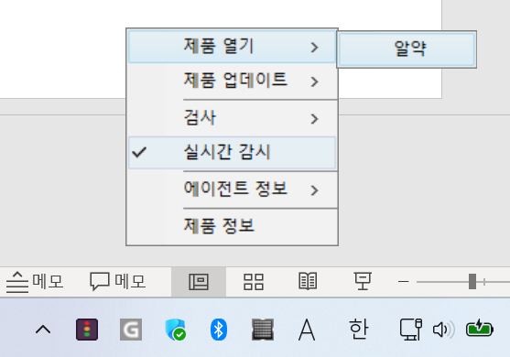
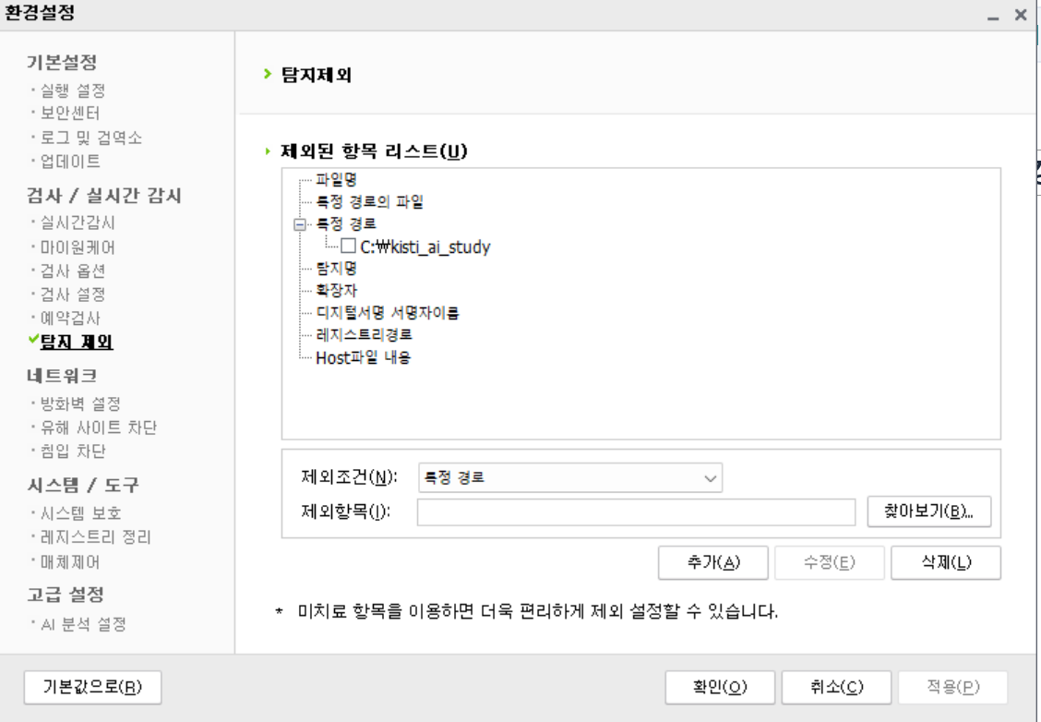
블록 1 · 실습 (1~6단계)
01
uv로 환경 세팅 — 알약 예외 처리
시스템 관리 -> 알약 환경설정 -> 탐지 제외 -> 제외조건 ‘특정 경로‘ -> 방금 작업한 c:\kisti_ai_study 등록
Notes:
명령을 한 줄씩 함께 따라친다. 각 단계의 '예상 결과'를 확인하며 진행. 막히면 다음 장의 폴백으로.

Slide 93
블록 1 · 실습 (1~6단계)
01
uv로 환경 세팅 — 명령 그대로 따라치기
동작 확인 → ok라고 나오면 됨
⑤ 동작 확인
uv run python -c "import pandas, seaborn, plotly, yaml; print('ok')"
다 완료 되었으면 금일 강의 자료에 있는 ‘데이터시각화자동화\kisti-charts-lecture’ 폴더 안에 있는 파일을 모두 지금 생성한 C:\kisti_ai_study\kisti-charts 로 복사하기
Readme.md 파일 덮어쓸거냐고 물어보면 ‘덮어쓰기‘ 선택
Notes:
명령을 한 줄씩 함께 따라친다. 각 단계의 '예상 결과'를 확인하며 진행. 막히면 다음 장의 폴백으로.

Slide 94






블록 1 · 실습 (7단계)
01
샘플 데이터·표준 코드 배치 — 폴더 구조 파악
강의자료 kisti-charts-lecture 폴더 안에 있는 파일들을 방금 만든 디렉토리 C:\kisti_ai_study\kisti-charts 로 다 복사
kisti-charts/
data/
└
trackA_admin.csv 행정 — 부서×월×예산/인력/과제
└
trackB_aging.csv 연구 — 국가×클러스터×연도×논문수
└
trackB_papers.csv 논문 단위(피인용·공동연구)
code/
└
charts/style.py 공유 스타일 자산 (수정 금지)
└
charts/report_charts.py 차트 함수 라이브러리
└
CLAUDE.md 프로젝트 규칙서
└
validate.py · run_report.py 검증·실행 (정답본)
templates/
└
admin_report_template.html Plotly 인터랙티브 예시
⚠ charts/style.py 는 공통 코드 — 실습에서는 수정하지 않습니다.
Notes:
오늘 쓸 데이터 두 트랙(A=행정, B=연구)과 표준 코드 구조를 보여준다. style.py가 수정 금지 공유자산이라는 점을 여기서 처음 강조 — 블록 3·4의 핵심 규칙.

Slide 95
3
BUILD A CHART PROGRAM WITH CLAUDE CODE
Claude Code로
‘차트 프로그램’ 만들기
도구: Claude Code · 데이터: 트랙 B(고령화 연구) · 목표: 재사용 차트 함수 라이브러리
plan mode(실행 전 계획 검토)와 CLAUDE.md(규칙 고정)를 직접 다룬다
코드를 읽지 않고, 계획을 검토하고 산출물(PNG)을 검증한다
‘작게 한 번 → 크게 한 번’ — 규칙이 박히면 한 번에 만들어도 룩이 안 갈린다
Notes:
블록 3 시작. 연구직 주도, 행정직은 계획·검증으로 동참. 트랙 B = 국가×클러스터×연도×논문수. 만들 것은 차트 한 장이 아니라 함수 라이브러리.

Slide 96

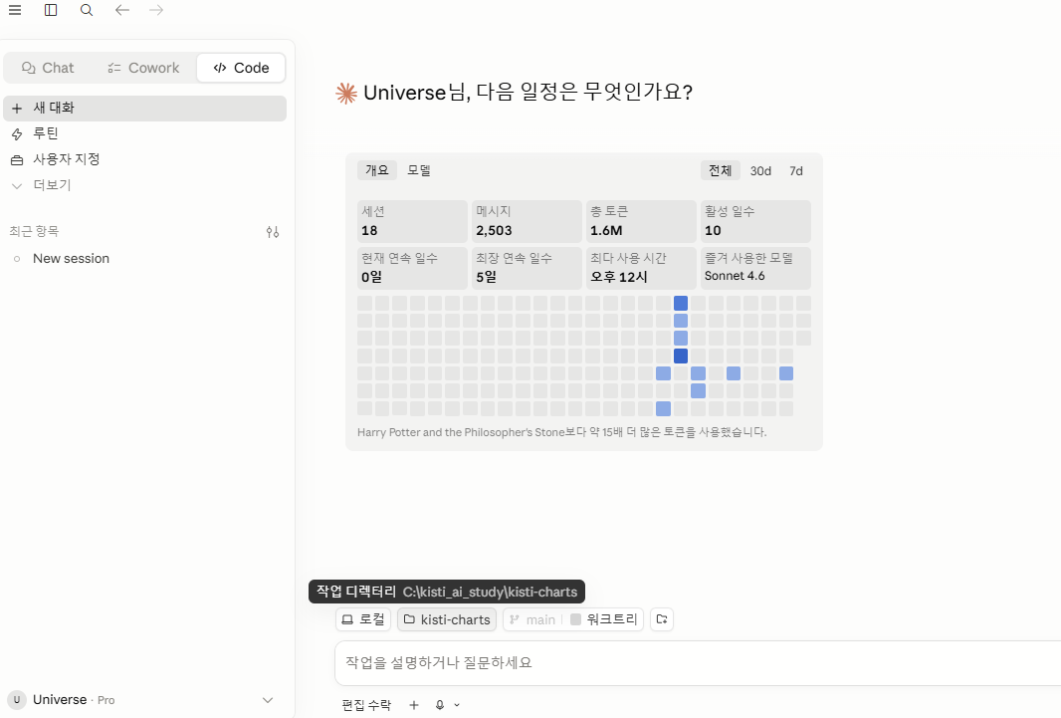
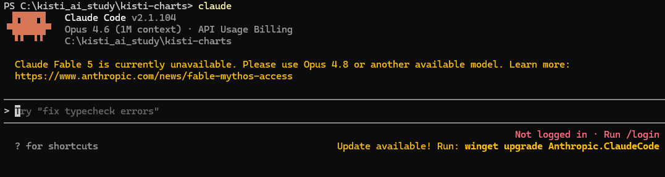
블록 3 · 미니 사전 (꼭 읽기)
Claude Code란?
Claude desktop과 claude cli 에서 모두 이용 가능하나 오늘은 desktop에서 실습
Claude Code = 터미널(또는 Claude Desktop의 Code 탭)에서 동작하는 코딩 에이전트. 여러분이 ‘무엇을 원하는지’ 자연어로 말하면 파일을 직접 만들고 고치고 실행해 줍니다. 여러분은 코드를 타이핑하지 않습니다 — 계획을 검토하고 결과를 확인합니다.
Notes:
용어 8개를 빠르게 훑는다. 특히 CLAUDE.md(규칙서)와 plan mode(실행 전 계획)가 오늘 수업의 두 기둥. @파일은 앵커 지정에 쓰임.

Slide 97
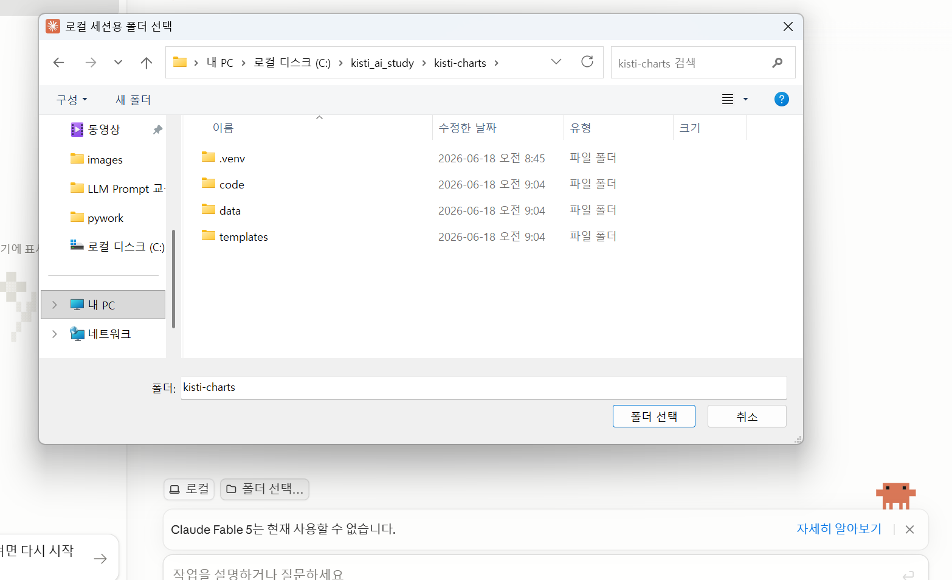
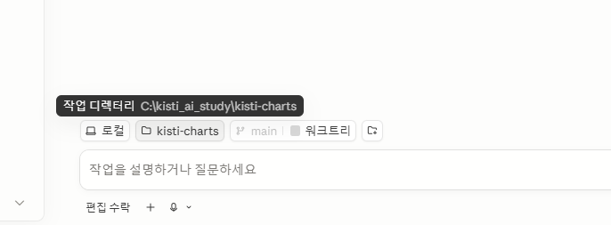
블록 3 · 미니 사전 (꼭 읽기)
Claude Code란?
Claude code 아래에서 방금 만든 c:\kisti_ai_study\kisti_charts를 폴더 추가
Notes:
용어 8개를 빠르게 훑는다. 특히 CLAUDE.md(규칙서)와 plan mode(실행 전 계획)가 오늘 수업의 두 기둥. @파일은 앵커 지정에 쓰임.

Slide 98
블록 3 · 미니 사전 (꼭 읽기)
Claude Code에서 꼭 필요한 UI 및 개념
슬래시 명령 /…
세션 자체를 제어하는 명령
/init, /plan 등
@파일
특정 파일을 대화에 끌어오는 표기
앵커로 쓸 파일 지정
CLAUDE.md
프로젝트 폴더의 규칙서(자동으로 읽힘)
코드가 안 갈리게 하는 핵심
컨텍스트
지금 대화가 기억하는 내용의 양
길어지면 정리 필요
plan mode
읽기만 하고 실행 전 계획서를 먼저 보여줌
실행 전 검토 = 사고 예방
Notes:
용어 8개를 빠르게 훑는다. 특히 CLAUDE.md(규칙서)와 plan mode(실행 전 계획)가 오늘 수업의 두 기둥. @파일은 앵커 지정에 쓰임.

Slide 99



블록 3 · 실습 흐름
03
실습 순서
0
준비
고정 자산(style.py) 확인 + Claude Code 열기 (claude)
1
규칙 고정
/init 으로 CLAUDE.md 생성·규칙 작성
2
첫 빌드 (강사 시연)
작은 스코프 — plan mode 조작 + 검증 익히기
3
두 번째 빌드
같은 절차 1회 — facet 라인 차트
4
나머지 한 번에 빌드
스펙 하나 + plan mode로 표준 차트 6종 일괄
5
산출물 검증
PNG 점검 (코드 안 읽음)
⚓ 앵커는 항상 charts/style.py · CLAUDE.md — ‘직전 생성물’이 아닙니다. 한 명이 어긋나도 사슬이 안 끊깁니다.
Notes:
블록 3의 6단계 전체 지도. 핵심 철학: 매번 직전 결과물이 아니라 style.py·CLAUDE.md를 앵커로 삼는다. '작게 두 번 연습 → 크게 한 번'으로 규칙의 위력을 체감.

Slide 100
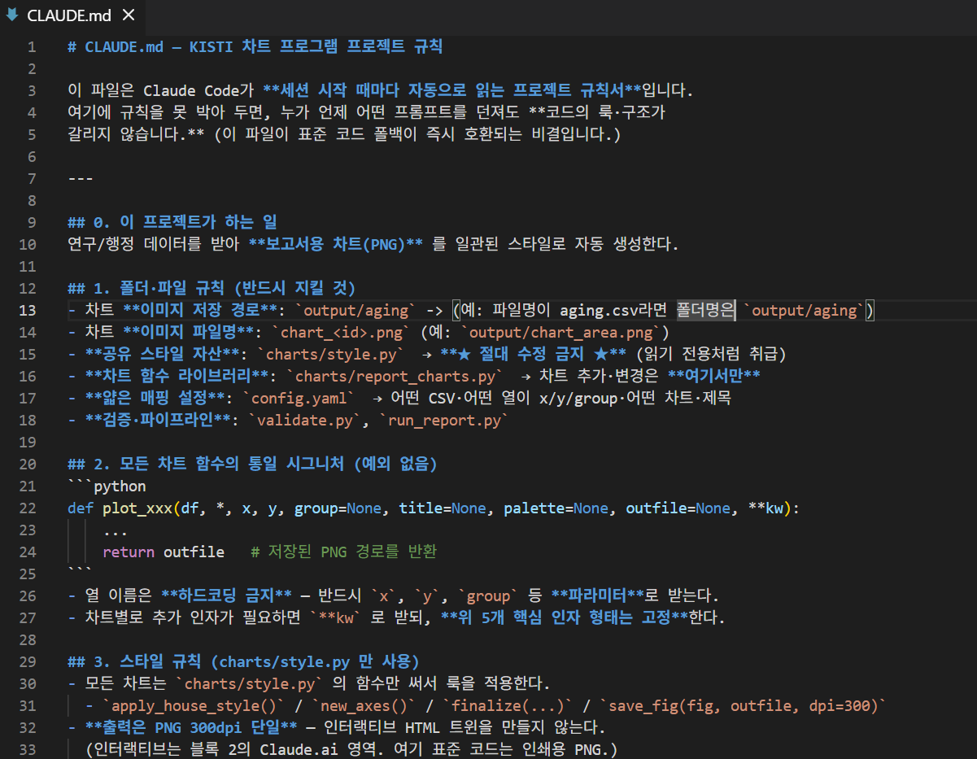
블록 3 · 1단계
CLAUDE.md 파일이란?
Notes:
CLAUDE.md = 규칙서. 배포본 code/CLAUDE.md 와 동일. 핵심 규칙 3가지: style.py 수정금지, 통일 시그니처, output/chart_<id>.png. 이 규칙 덕에 누가 만들어도, 폴백해도 호환된다.

Slide 101
블록 3 · 1단계
규칙 고정 — 프롬프트창에서 /init 타이핑 해서 CLAUDE.md 만들고 아래 내용 추가하기
CLAUDE.md — KISTI 차트 프로그램 규칙
이 파일이 박혀 있으면
## 폴더·파일 규칙
차트 저장: output/ · 파일명: chart_<id>.png
charts/style.py 는 ★수정 금지★ (읽기 전용)
차트 추가·변경은 charts/report_charts.py 에서만
## 통일 시그니처 (예외 없음)
plot_xxx(df, *, x, y, group=None, title=None, palette=None, outfile=None, kw)
열 이름 하드코딩 금지 → 파라미터로 받는다
## 스타일 규칙
style.py 함수만 사용 · PNG 300dpi 단일
색·폰트·출처 라인은 style.py 가 책임
## 작업 방식 · 환경
큰 변경 전 plan mode로 계획→승인
Windows / Python 3.14 / uv / 항상 uv run
누가 어떤 프롬프트를 던져도 저장 경로·파일명·시그니처·스타일이 통일됩니다.
Notes:
CLAUDE.md = 규칙서. 배포본 code/CLAUDE.md 와 동일. 핵심 규칙 3가지: style.py 수정금지, 통일 시그니처, output/chart_<id>.png. 이 규칙 덕에 누가 만들어도, 폴백해도 호환된다.

Slide 102
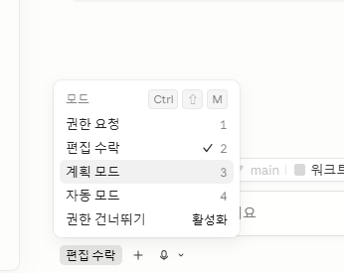
블록 3 · 2~3단계
계획(plan) 모드로 변경 후 아래 프롬프트 입력
data/trackB_aging.csv 로 ‘국가별 논문 수 누적 영역차트’ 만들기
Claude Code — 스펙 프롬프트
② 첫 빌드 스펙 (plan mode on 상태에서 그대로 입력)
› @code/charts/style.py @CLAUDE.md 규칙을 따라서, data/trackB_aging.csv 로 ‘국가별 논문 수 누적 영역차트’를 만들어줘. - plot_stacked_area 통일 시그니처로 report_charts.py 에 추가 (x=year, y=paper_count, group=country) - output/chart_area.png 300dpi 저장
Notes:
첫 빌드는 강사가 시연하며 plan mode 조작·검토·검증의 한 사이클을 보여준다. 두 번째 빌드는 학생이 같은 절차를 자력으로 1회. 핵심은 차트가 아니라 '계획 읽고 승인 + 산출물 검증' 습관.

Slide 103

블록 3 · 4~5단계
아래 차트들을 생성하도록 config.yaml 파일에 설정 저장되어 있음
누적 영역차트, 100% 누적 영역차트, 라인차트(small multiples), 히트맵, 바이올린 플롯, 박스플롯, 버블 산점도, 발산형 막대차트
④ 스펙 하나 + plan mode로 표준 차트 6종 일괄
CLAUDE.md 의 값어치
②
plot_pct_stacked_area
100% 누적영역 (x=year, group=country)
④
plot_heatmap
히트맵 (x=year, y=cluster, value=count)
규칙이 박혀 있으니 한 번에 만들어도 룩·시그니처가 통일됩니다.
⑤
plot_violin
바이올린 (papers, x=country, y=citations)
⑥
plot_box
박스 (papers, x=country, y=coauthors)
계획 검토 포인트:
⑦
plot_scatter
산점도+버블 (x=coauthors, y=citations)
추가되는 함수 6개의 이름·시그니처가 위와 같은가, style.py 를 안 건드리는가. 맞으면 승인 → output/ 에 PNG 일괄 생성.
⑧
plot_diverging_bar
발산형 분할막대 (aggregated)
반드시 charts/style.py 만 사용 · ★절대 수정 금지★ · 각 PNG 300dpi output/ 저장
C:\kisti_ai_study\kisti-charts\code\config.yaml 파일을 보면 위 차트들을 기본으로 생성하도록 세팅.
그래서 프롬프트에 누적 영역 차트만 생성해달라고 했지만, 영역 차트 생성 후 다른 차트들도 생성할 것
Notes:
스코프를 키워 표준 차트 6종을 스펙 하나로 한 번에 만든다. 핵심 학습 포인트: CLAUDE.md 규칙 덕분에 한 번에 만들어도 룩·시그니처가 통일됨을 눈으로 확인. 검증 체크리스트 4개 항목으로 산출물 점검.

Slide 104
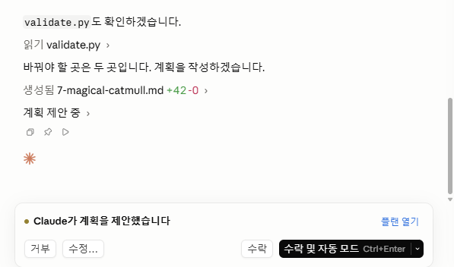
블록 3 · 2~3단계
계획(plan) 모드로 변경 후 아래 프롬프트 입력
data/trackB_aging.csv 로 ‘국가별 논문 수 누적 영역차트’ 만들기
계획 모드로 명령을 하면 claude가 계획을 짠 다음 이대로 실행해도 되는지 물어봄
Notes:
첫 빌드는 강사가 시연하며 plan mode 조작·검토·검증의 한 사이클을 보여준다. 두 번째 빌드는 학생이 같은 절차를 자력으로 1회. 핵심은 차트가 아니라 '계획 읽고 승인 + 산출물 검증' 습관.

Slide 105




블록 3 · 우리 수업의 심장
03
코드 돌아갈 동안 plan mode 설명
스펙 프롬프트
계획서 제시
계획 검토
승인 / 수정
‘무엇을 원하는지’ 자연어로
실행 안 하고 ‘이렇게 만들겠다’
무엇을·어디에 만드는지만 본다
자연어 피드백 → 계획 재생성
승인 전엔 아무것도 실행되지 않습니다. 고치고 싶으면 ‘히트맵은 빼고, 저장 경로는 output/으로 바꿔’처럼 자연어로 피드백 → 계획을 수정해 다시 보여줍니다.
검증은 코드 읽기가 아닙니다
계획 단계 → ‘무엇을 만드는지’(어떤 함수·어디 저장)만 본다. 실행 뒤 → ‘결과가 맞는지’(PNG 300dpi? 색·폰트 안 깨졌나)만 본다.
Notes:
plan mode = 실행 전 계획서를 먼저 보고 승인하는 안전장치. 승인 전엔 아무것도 실행 안 됨. 검증은 두 단계 — 계획(무엇을)과 실행 후(결과가 맞나). 둘 다 코드 읽기가 아님.

Slide 106
블록 3 · 2~3단계
다른 파일로 차트 만들어 달라고 하기
다른 파일(trackB_papers.csv)로 차트 만들어달라고 하기
@code/charts/style.py @CLAUDE.md 규칙을 따라서, data/trackB_aging_next.csv 로 ‘국가별 논문 수 누적 영역차트’를 만들어줘. - plot_stacked_area 통일 시그니처로 report_charts.py 에 추가 (x=year, y=paper_count, group=country) - output/chart_area.png 300dpi 저장
Notes:
첫 빌드는 강사가 시연하며 plan mode 조작·검토·검증의 한 사이클을 보여준다. 두 번째 빌드는 학생이 같은 절차를 자력으로 1회. 핵심은 차트가 아니라 '계획 읽고 승인 + 산출물 검증' 습관.

Slide 107

블록 3 · 막히면 (폴백)
03
혹시 문제 생기면 배포한 파일로 다시 덮어쓰기
계획이 자꾸 어긋나거나 출력이 깨졌으면
배포된 표준 차트 코드로 덮어쓰기. 통일 시그니처·파일명 덕에 즉시 호환됩니다.
표준 차트 함수 라이브러리로 교체
copy code\charts\report_charts.py charts\
그런 다음 uv run run_report.py (블록 4에서 배움)로 전체 차트를 한 번에 생성하면 됩니다.
더 해보기
히스토그램·KDE·상관행렬 히트맵 등 추가 차트를 직접 바이브 코딩(plan mode로). plotly 인터랙티브 버전도 시도 가능 — 단, 표준 코드의 PNG 규칙은 유지.
Notes:
블록 3 폴백 = 1급 정규 경로. copy 한 줄로 표준 코드 교체, 즉시 호환. '폴백은 설계의 일부'를 다시 각인. 여유 있는 학생은 추가 차트 바이브 코딩으로 확장.

Slide 108
4
AUTOMATED PIPELINE & ADAPTATION
데이터→차트
자동 파이프라인 + 적응
도구: Claude Code · 목표: ‘한 줄로 도는’ 무인 실행 프로그램 + 새 데이터 적응
검증(validate) → 통과 시 전체 차트 생성 파이프라인을 한 명령으로
검증 리포트를 읽을 줄 안다 (규칙 작성은 Claude Code가 함)
스키마가 다른 새 데이터에 적응시키고, 막히면 정답본으로 복구
Notes:
블록 4 시작. 블록 3에서 만든 함수 라이브러리 위에 '검증→차트 생성'을 자동으로 묶는다. 한 줄(uv run run_report.py)로 무인 실행. 학생 역할은 블록 3과 동일(계획·검토·검증).

Slide 109




블록 4 · 학습 목표 + 개념도
명령어 한번으로 데이터 검증 후 통과 시 차트 생성
config.yaml
읽기
데이터
로드
validate
실행
전체 차트
일괄 생성
CSV 읽기
품질 검증
통과 시 PNG 300dpi
실패 → 리포트만 남기고 중단
cd code 명령어로 code 디렉토리에 들어가서 아래 명령어 실행하면 trackB_aging_next.csv 내용이 차트로 만들어짐
uv run run_report.py --data ../data/trackB_aging_next.csv
Notes:
파이프라인 개념도: config 읽기 → 데이터 로드 → validate → 통과 시 차트 일괄 생성, 실패 시 중단. 핵심은 '검증이 게이트' 역할. 한 줄로 무인 실행.

Slide 110


블록 4 · 실습 1단계
파이프라인 골격 생성 — 3개 파일 만들기
validate.py
config.yaml
run_report.py
데이터 품질 검증
설정 정의
리포트 만드는 파일
결측치·IQR 이상치·자료형·필수열 스키마·도메인 규칙. 결과를 output/validation_report.txt 로 출력.
어떤 CSV의 어떤 열이 x/y/group 인지, 어떤 차트를 무슨 제목으로 만들지 정의.
config 읽기→로드→validate→통과 시 표준 함수로 전체 차트 PNG 일괄, 실패 시 중단.
계획 검토 포인트
정답 형태 (폴백용)
세 파일을 만드는가 · 기존 style.py·report_charts.py 를 안 건드리는가 · 실행 명령이 uv run run_report.py 인가. 맞으면 승인.
배포본 code/validate.py · config.yaml · run_report.py 가 정답. 라이브 생성이 어긋나면 바로 폴백.
Notes:
파이프라인 골격 = 3파일. validate(검증)·config(매핑)·run_report(실행). 검토 포인트는 기존 고정자산을 안 건드리는지. 정답본 배포로 즉시 폴백 가능.

Slide 111






블록 4 · 실습 2단계
검증 단계 이해 — 무엇을 점검하나 (읽는 법만)
결측치
빠진 값이 있는지
도메인 규칙
IQR 이상치
1.5×IQR 밖의 값
연도 범위 (1985~2030)
자료형
숫자여야 할 열인지
국가·클러스터 화이트리스트
음수 논문수 차단
필수열 스키마
빠진 열이 없는지
output/validation_report.txt
[통과] / [경고] / [실패] 로 기록
학생의 역할
리포트를 읽을 줄만 알면 됩니다. 규칙 자체는 Claude Code가 작성합니다.
Notes:
validate.py가 점검하는 항목들. 일반 품질검사(결측·이상치·자료형·스키마) + 도메인 규칙(연도·화이트리스트·음수차단). 학생은 규칙을 짜는 게 아니라 리포트를 읽기만 하면 된다.

Slide 112

블록 4 · 실습 3~4단계
04
한 명령 실행 → 깨진 데이터로 검증 게이트 확인
③ 정상 데이터
④ 깨진 데이터
uv run run_report.py --data ../data/파일명.csv
...run_report.py --data ...dirty.csv
검증 리포트 → 통과 ✅
검증 리포트 → 실패 ❌ 차트 미생성·중단
→ 예상 결과
→ validation_report.txt 의 [실패] 항목
output/ 에 chart_*.png 8종 + validation_report.txt 생성. PNG들을 눈으로 검증.
[실패] 결측
[실패] 음수 논문수
[실패] 연도범위 밖
[실패] 화이트리스트 밖(프랑스)
notepad output\validation_report.txt 로 열어 확인
검증이 없으면 그럴듯하지만 틀린 차트가 보고서에 들어간다 — 이것을 눈으로 확인하는 단계입니다.
Notes:
검증 게이트의 위력을 시연. 정상 데이터는 통과→차트 8종 생성, 깨진 데이터(dirty)는 실패→차트 미생성·중단. 리포트에 결측·음수·연도밖·화이트리스트밖(프랑스)이 [실패]로 찍힘.

Slide 113
블록 4 · 실습 5~6단계
데이터가 다른 보고서의 차트도 생성되도록 바이브 코딩 해보기
⑤ 다시 리포트 만들기
⑥ 적응 — 시나리오 C (자립형)
uv run run_report.py --data ../data/파일명.csv
trackC_aging.csv 는 열 이름이 다르고 새 차트가 필요합니다. 코드 본체는 그대로 두고 수정.
같은 스키마의 다음 호 데이터로 교체 후 명령 한 줄만 다시 실행 → 같은 보고서 세트가 다시 나온다.
열 이름 매핑 — 트랙 B → 트랙 C
적응 방법 (얇은 층만)
표준 코드가 기대하는 의미
트랙 C 실제 열 이름
1
config 새로 매핑
country
nation
config_trackC.yaml 에 열 매핑만
cluster_id
field_id
2
롤리팝 함수 추가
cluster_name
field
plot_lollipop 를 report_charts.py 에
year
pub_year
3
같은 한 줄 실행
paper_count
n_papers
--config 만 바꿔 실행
Notes:
운영형(격월 재생산: 한 줄 재실행)과 자립형(적응: 스키마 다른 트랙 C) 둘 다 시연. 핵심 메시지: 코드 본체(style.py·report_charts.py)는 그대로, config라는 얇은 가변층만 손본다. 롤리팝만 신규 추가.

Slide 114
REFERENCE · 가지고 갈 한 장
핵심 명령 · 조작 요약
환경 · 실행 (PowerShell)
Claude Code 조작
uv init kisti-charts
프로젝트 생성
/init
CLAUDE.md(규칙서) 생성
uv python pin 3.13
파이썬 버전 고정
Shift+Tab ×2
plan mode 켜기 ★
uv add pandas matplotlib …
라이브러리 추가
/plan
다음 1회만 계획 받기
claude
Claude Code 세션 시작
@charts/style.py
파일을 대화에 앵커로
uv run run_report.py
파이프라인 한 줄 실행
/memory
규칙서 편집
uv run run_report.py \
적응본 실행
# 한 줄 메모
규칙 즉석 추가
--config config_trackC.yaml
Esc ×2
직전 작업 되돌리기
copy code\answer_key\… .
정답본 폴백
이대로 진행해 / 자연어 피드백
계획 승인·수정
Notes:
가지고 갈 참조표 한 장. 왼쪽=PowerShell/실행 명령, 오른쪽=Claude Code 조작. Shift+Tab 두 번(plan mode)이 별표 핵심. 인쇄해 자리에 붙여두라고 안내.

